Slide 1
Implantologie a augmentační postupy

Slide 2
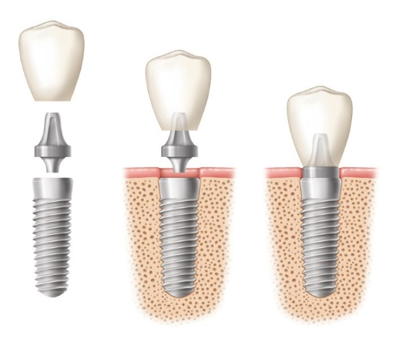
Definice implantologie
Aplikace biokompatibilních materiálů do kosti čelistí a výroba náhrad zubů
Implantát = fixtura + abutment + suprakonstrukce

Slide 3
Historie
Magiollo (1809) – zlaté, keramické a slonovinové implantáty​
Strock (1938) – chrom-kobalt-molybden ​
Dahl (1940) – subperiostální implantáty​
Linkow (1967) – titanové čepelkové implantáty​
Brånemark (1965-77) – titanové šroubové implantáty, oseointegrace​

Slide 4
Kostní remodelace
Kontinuální proces
Odbourávání kosti – osteoklasty
Novotvorba kosti – osteoblasty
Reakce na mechanické zatížení, po ztrátě funkce resorpce
Vliv cévního zásobení – bundle bone vyživována z periodoncia

Slide 5
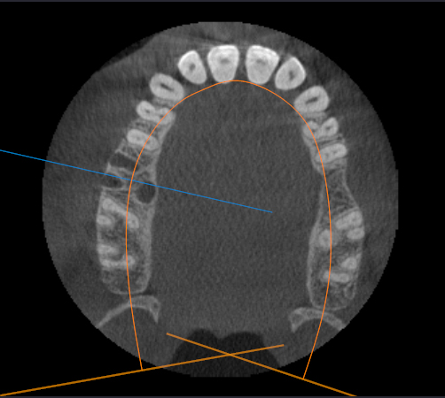

Slide 6
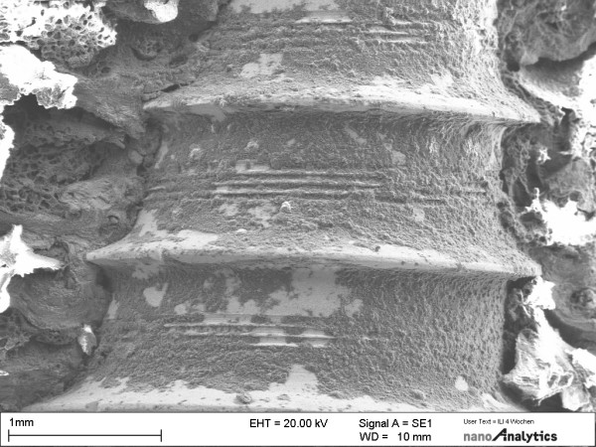
Osseointegrace
Osteointegrace – přímá vazba mezi povrchem implantátu a okolní kostí. Bez vmezeřené tkáně
Osteogeneze – novotvorba kosti v defektu
Osteoindukce – schopnost zahájit novotvorbu kosti
Osteokondukce – vedení tvorby kosti v požadovaném směru

Slide 7
Osseointegrace
Kostní hojení
Primární – mezera do 0,5 mm
Osteoklasty a osteoblasty podél kapilár
Primární stabilita
Bezprostředně po zavedení implantátů
Je dána kvalitou kosti a tvarem implantátu
Sekundární stabilita
Postupně nahrazuje primární stabilitu
Je dána vrůstáním kosti do povrchu implantátu
Vlastnosti povrchu implantátu
Brånemark P. I., Zarb G. A., Albrektsson T. Introduction to osseointegration. In: Brånemark P. I., Zarb G. A., Albrektsson T, editors. Tissue - Integrated Prostheses: Osseointegration in Clinical Dentistry. Chicago: Quintessence; 1985. p. 11-76.

Slide 8
100
75
50
Kontakt s kostí (%)
Primární stabilita (původní kost)
25
0
0
1
2
3
4
5
6
7
8
Čas (týdny)

Slide 9
100
75
Sekundární stabilita (nová kost)
50
Kontakt s kostí (%)
25
0
0
1
2
3
4
5
6
7
8
Čas (týdny)

Slide 10
100
75
Sekundární stabilita (nová kost)
50
Kontakt s kostí (%)
Primární stabilita (původní kost)
25
0
0
1
2
3
4
5
6
7
8
Čas (týdny)

Slide 11
100
75
Sekundární stabilita (nová kost)
50
Kontakt s kostí (%)
Primární stabilita (původní kost)
25
0
0
1
2
3
4
5
6
7
8
Čas (týdny)

Slide 12
100
75
Sekundární stabilita (nová kost)
50
Kontakt s kostí (%)
Primární stabilita (původní kost)
25
0
0
1
2
3
4
5
6
7
8
Čas (týdny)

Slide 13
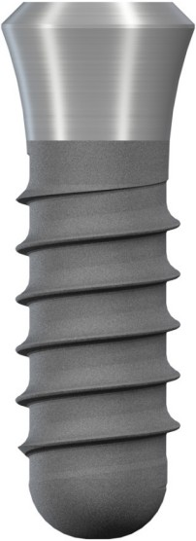
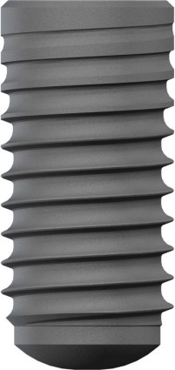
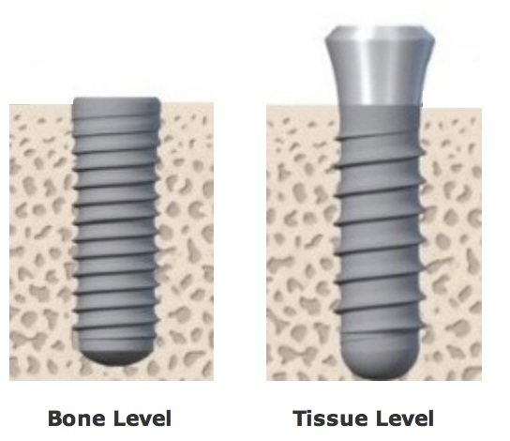
Typy implantátů
Tissue level
Lepší hygiena
Bone level
Lepší estetika

Slide 15
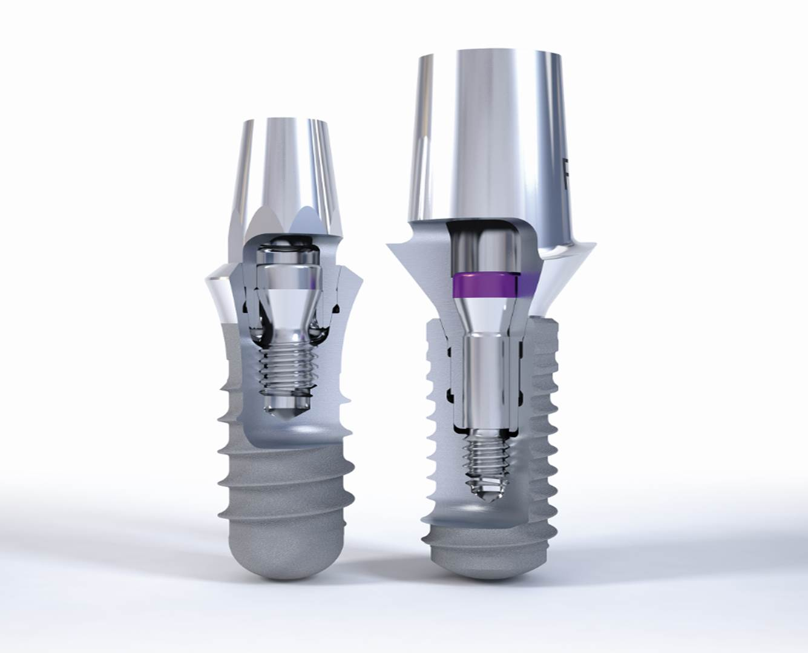

Slide 16
Indikace
Ztráta jednoho zubu
Zkrácený zubní oblouk
Mezera po více zubech
Bezzubá čelist

Slide 17
Plánování
Přání pacienta
Případné KI
Úroveň dentální hygieny
Zhodnocení přítomných zubů
Biologický faktor
Sanovatelnost
Prognoźa
Stav měkkých tkání
Estetika
Frontální / laterální úsek
Linie úsměvu
Biotyp gingivy

Slide 18
Léčebný plána
§ 31 odst. 1 písm. a) zákona č. 372/2011 sb., o zdravotních službách
Poskytovatel je povinen zajistit, aby byl pacient srozumitelným způsobem v dostatečném rozsahu informován o svém zdravotním stavu a o navrženém individuálním léčebném postupu a všech jeho změnách
§ 45 odst. 2 písm. a) zákona č. 372/2011 sb., o zdravotních službách
Poskytovatel je povinen informovat pacienta o ceně poskytovaných zdravotních služeb nehrazených nebo částečně hrazených z veřejného zdravotního pojištění, a to před jejich poskytnutím, a vystavit účet za uhrazené zdravotní služby,

Slide 19
Zhodnocení přítomných zubů
Prognóza
Implantáty 94% po 10-ti letech¹⁾
Primární endodoncie 94% po 8-mi letech²⁾
Reendodoncie max. 84%^{2,3)}
Dobrá prognóza u nedoplnění a zalomeného nástroje
Periodontální postižení
Furkace
Ztráta attachmentu
% ztráty kosti/věk < 0,5 => použitelný pilíř
PJETURSSON, Bjarni E., Daniel THOMA, Ronald JUNG, Marcel ZWAHLEN a ZEMBIC. 2012. A systematic review of the survival and complication rates of implant-supported fixed dental prostheses (FDPs) after a mean observation period of at least 5 years. Clinical Oral Implants Research. 23(6). DOI: 10.1111/j.1600-0501.2012.02546.x. ISSN 09057161.
IMURA, Noboru, Ericka T. PINHEIRO a Brenda P.F.A. GOMES. 2007. The Outcome of Endodontic Treatment: A Retrospective Study of 2000 Cases Performed by a Specialist. Journal of Endodontics. 33(11). DOI: 10.1016/j.joen.2007.07.018. ISSN 00992399
TORABINEJAD, Mahmoud, Robert CORR, Robert HANDYSIDES a Shahrokh SHABAHANG. 2009. Outcomes of Nonsurgical Retreatment and Endodontic Surgery: A Systematic Review. Journal of Endodontics. 35(7): 930-937. DOI: 10.1016/j.joen.2009.04.023. ISSN 00992399

Slide 20
Muž 51 let
Difůzní parodontitis

Slide 21
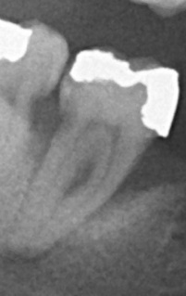
47 – karies profunda, furkační postižení F3, ztráta attachmentu 70%, devitální

Slide 22
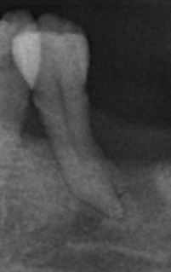
35 – malpozice, ztráta attachmentu 70%

Slide 23
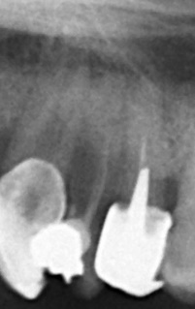
23 – caries sec., obliterace k.k., vitalita -, zevní resorpce
24 – kariezní destrukce, nedoplněné k.k.
25 – nedoplněné k.k., ledging k.k.

Slide 24
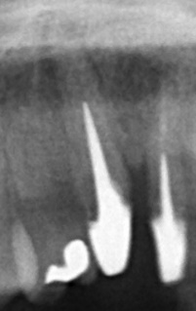
14 – kariezní destrukce, viklavost II. st.
13 – karies, nedoplněný k.k., zátka k.k., viklavost I. st.
12 – nehomogenní výplň k.k., ztráta attachmentu 40%

Slide 25
Jisté: 17, 16, 15, 26, 27, 34, 44
Pochybné: 33, 43
Ztracené: 14, 13, 12, 11, 21, 23, 24, 25, 35, 45, 47, 48

Slide 27
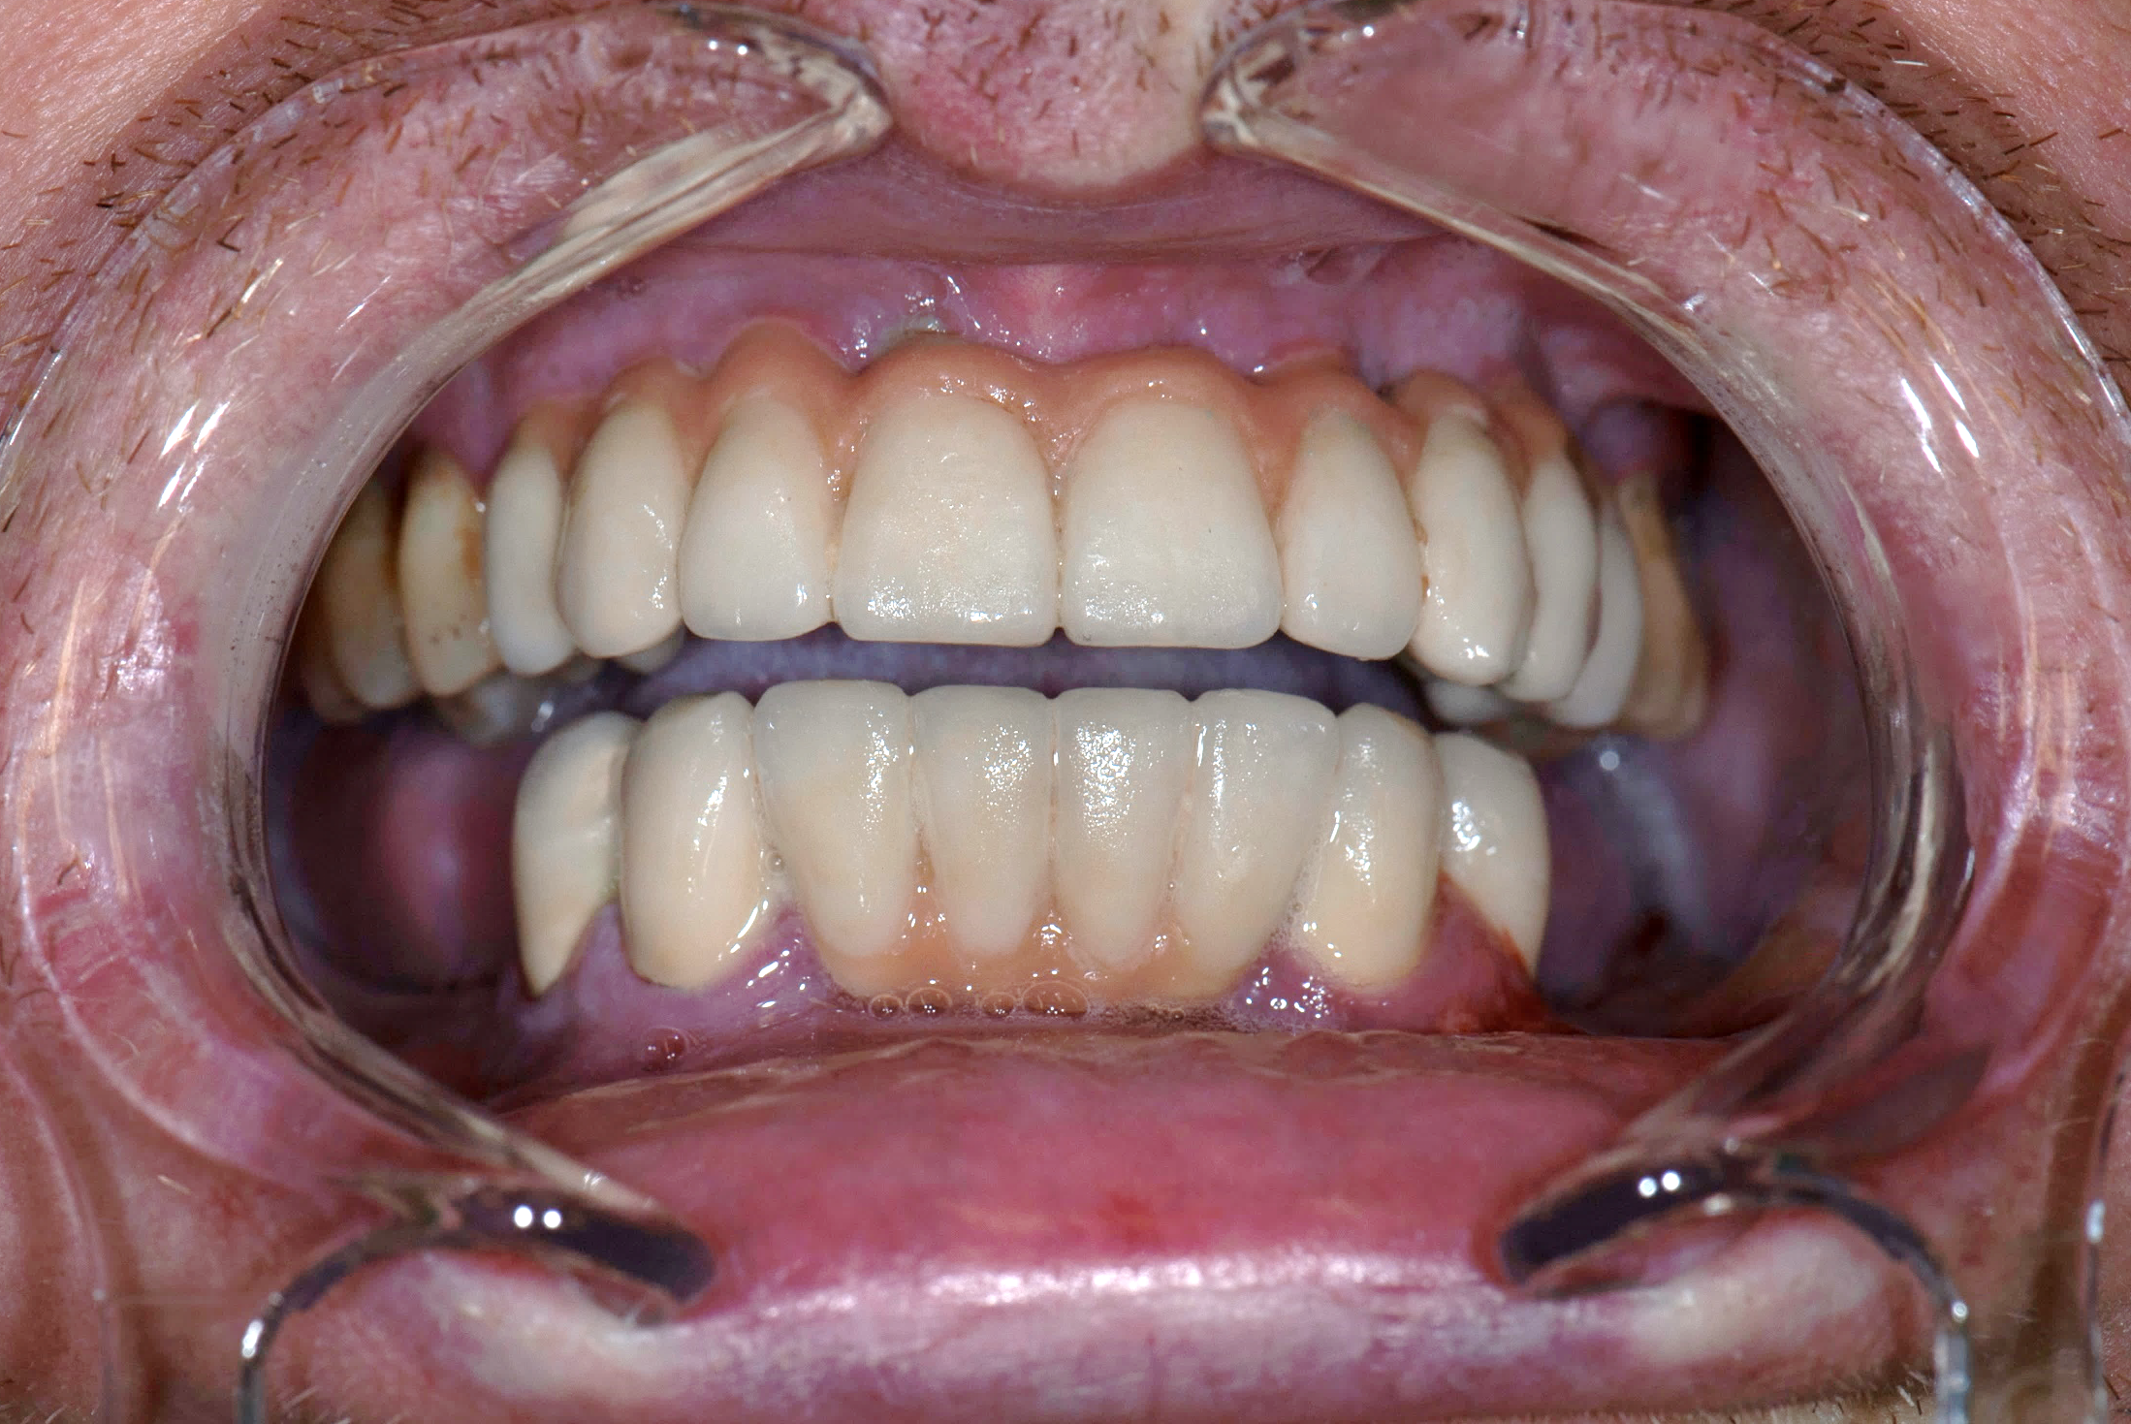

Slide 28
Kontraindikace
Nedostatek kosti
Malhygiena
Dekompenzované choroby
Bisfosfonáty

Slide 29
Extrakce
Atraumatická extrakce
Minimální poškození kosti – separace zubu
Hojení 2 týdny a více

Slide 30
Chirurgická fáze I.
Vlastní zavedení implantátu
Postupná preparace štoly
Nízké otáčky (cca 750/min)
Dostatečné chlazení
Vytvoření závitu
Preparace pro hrdlo implantátu
Inzerce fixtury

Slide 33
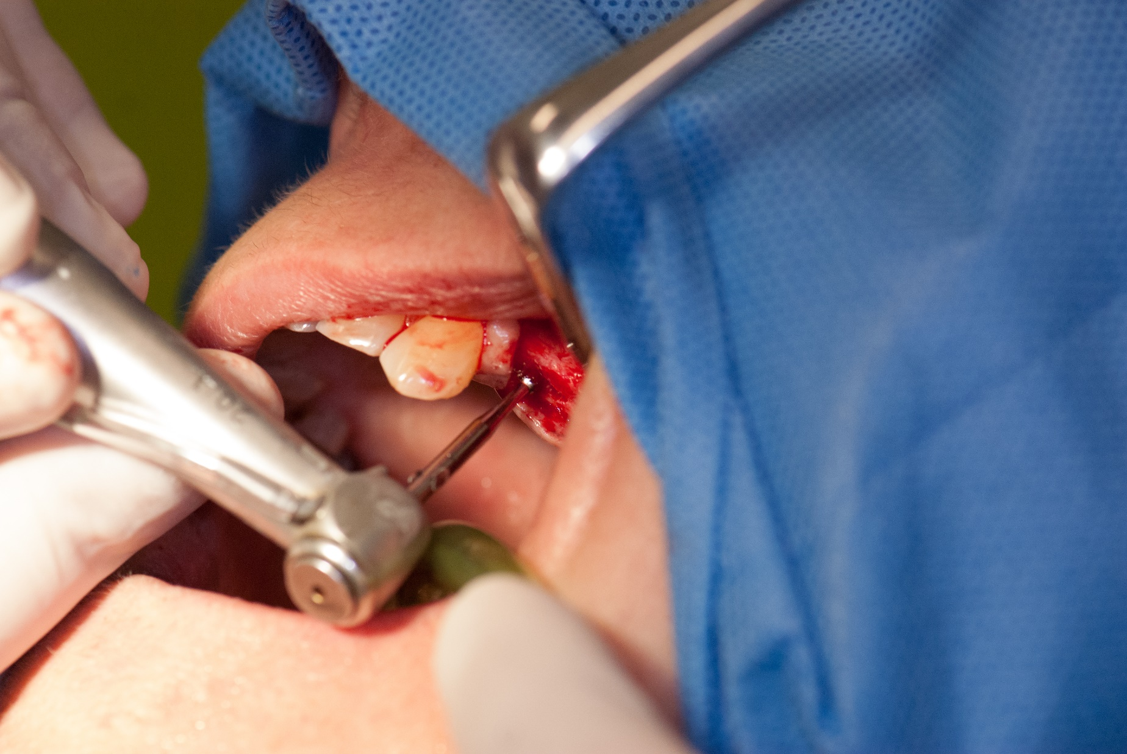

Slide 34
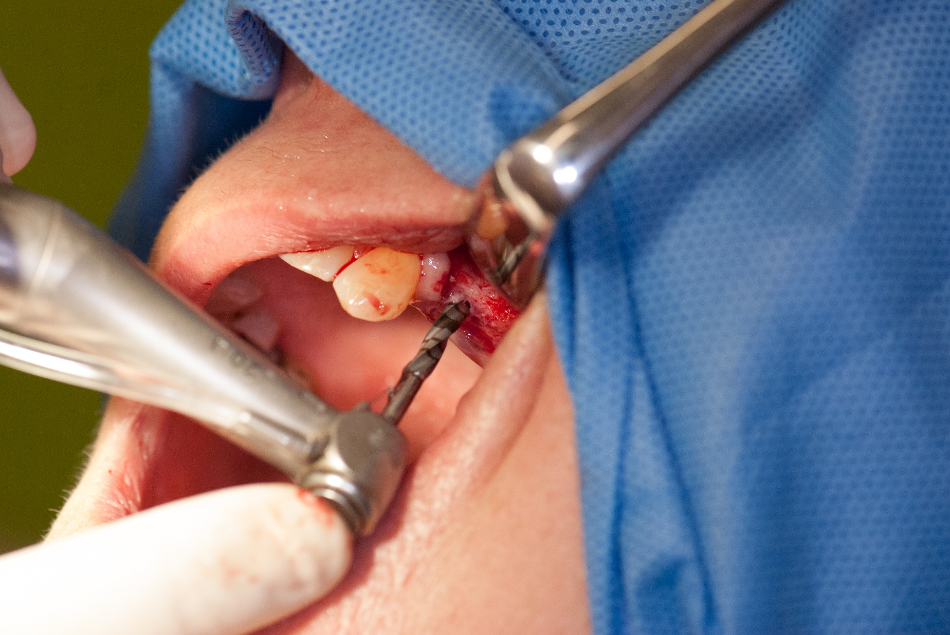

Slide 35
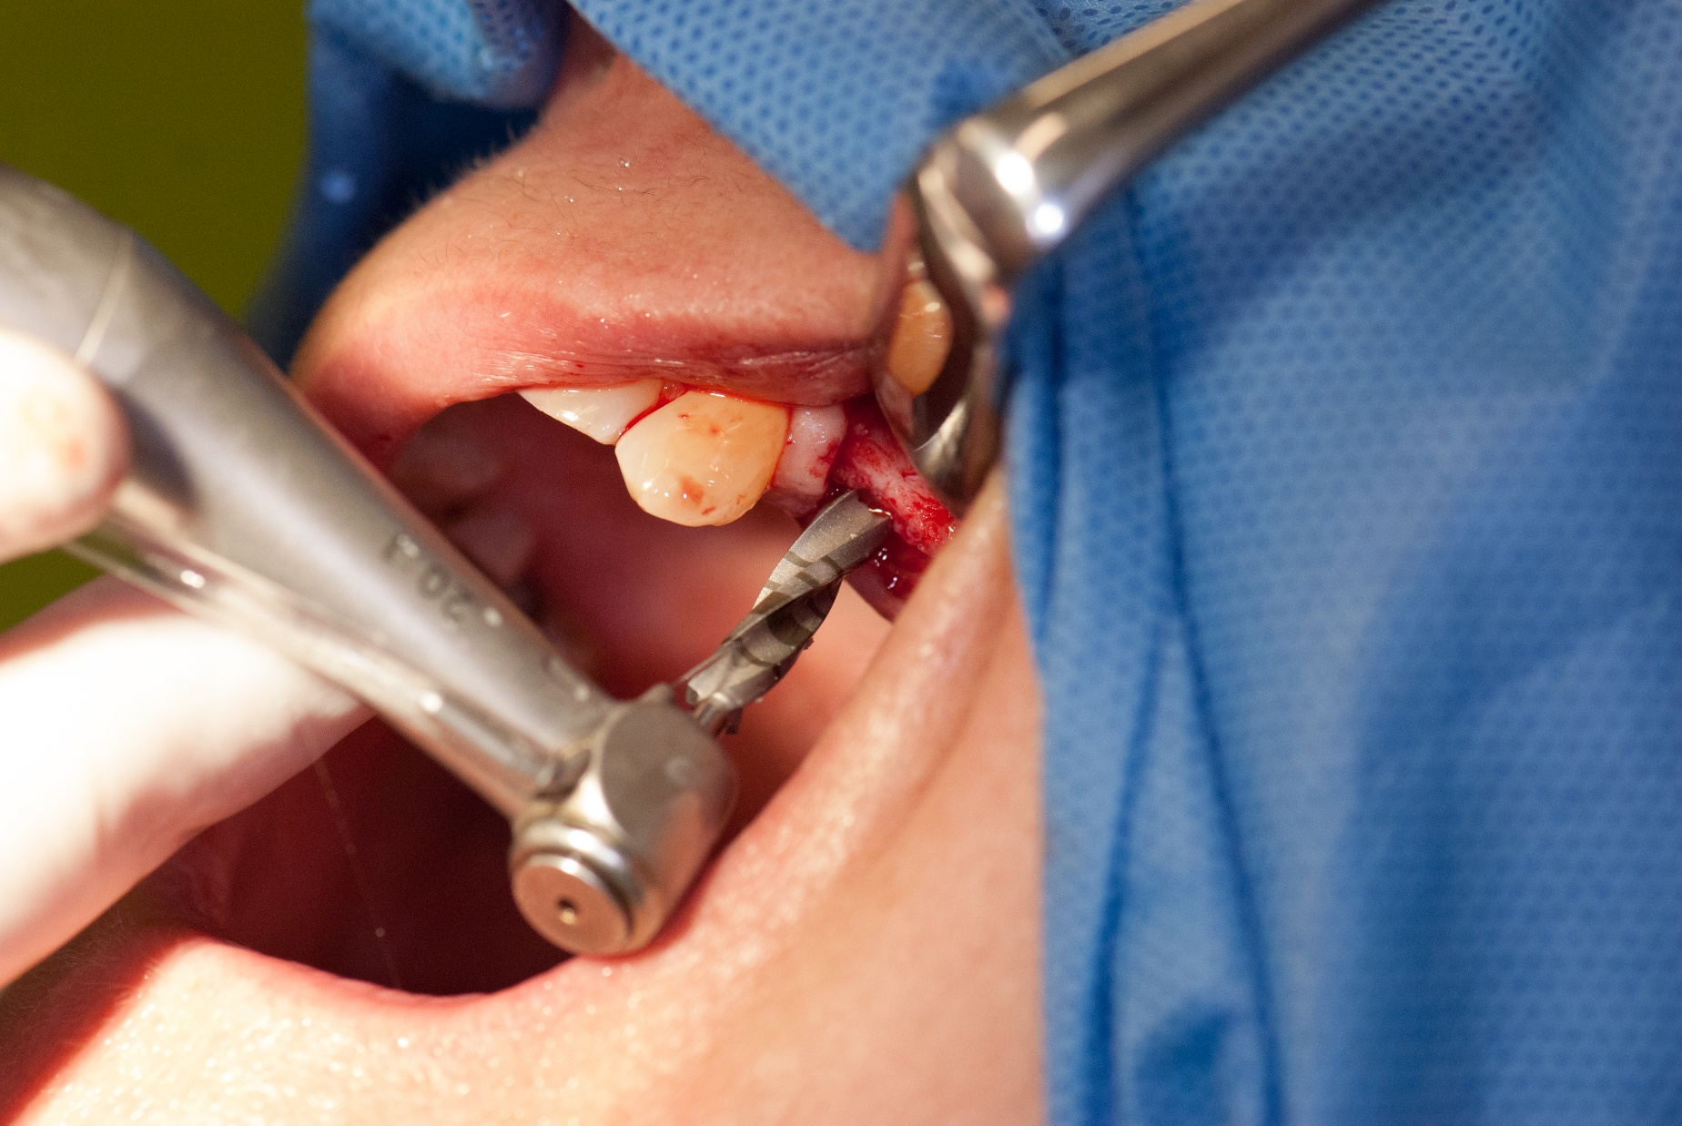

Slide 36
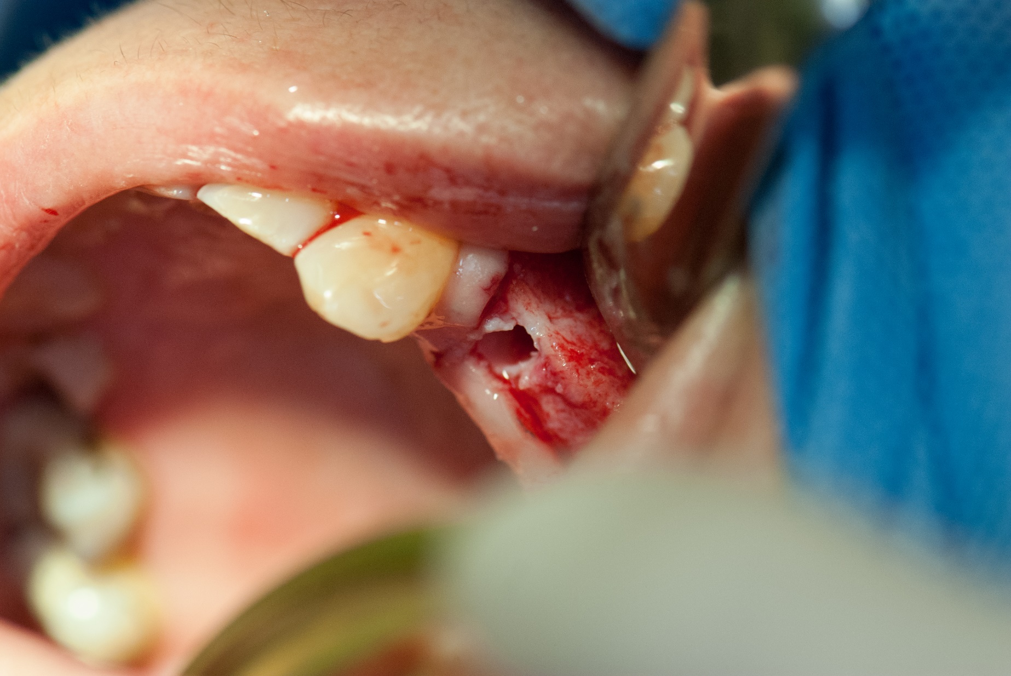

Slide 37
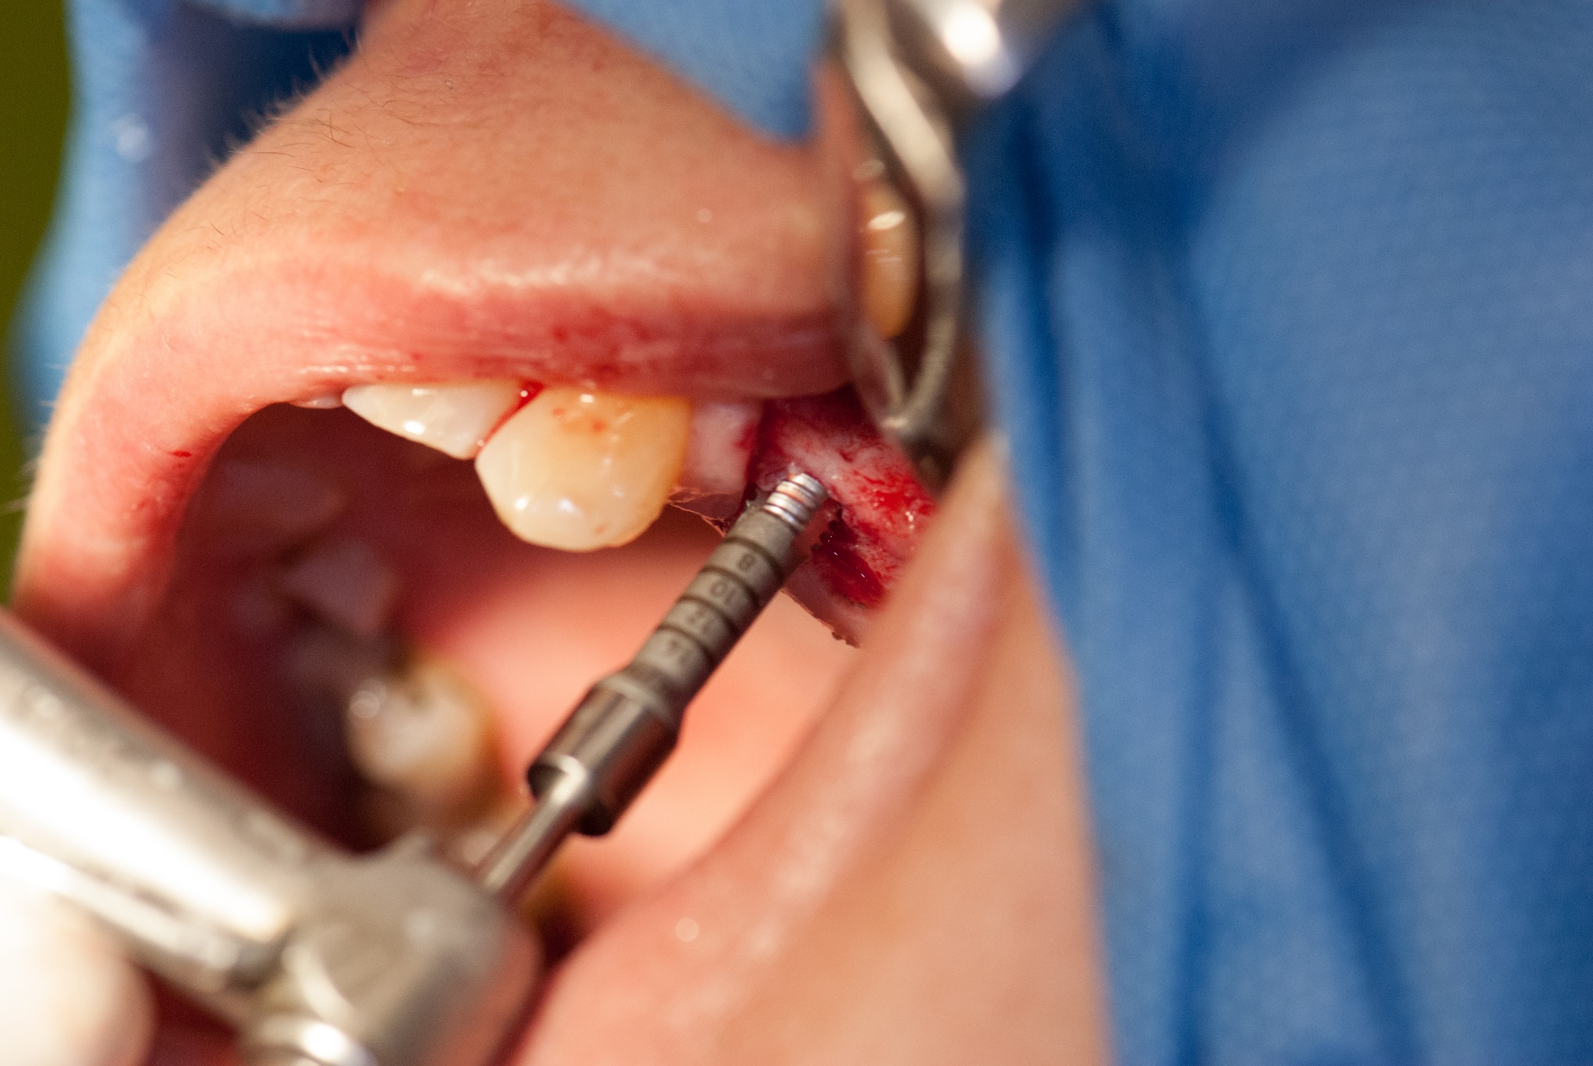

Slide 38
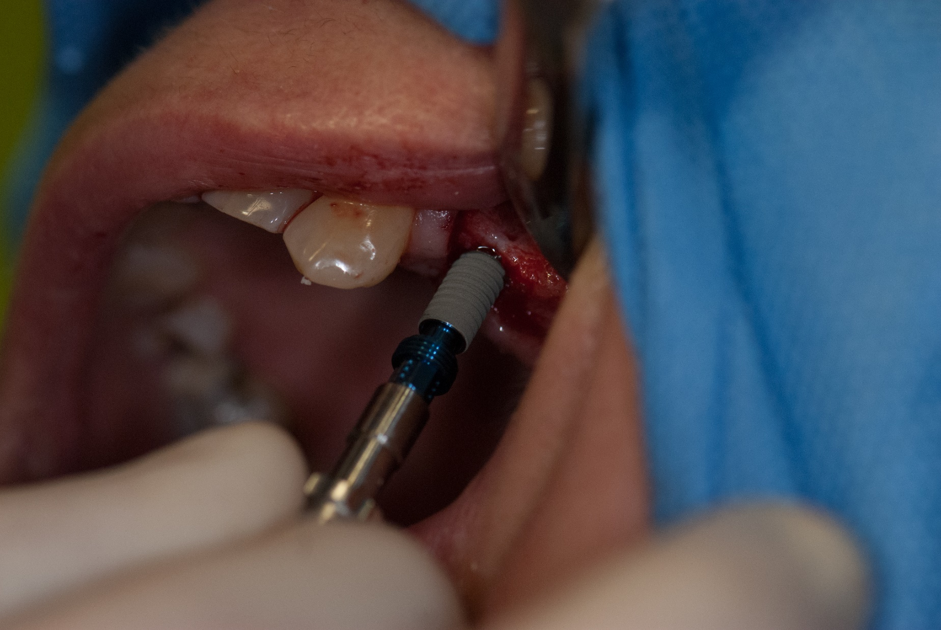

Slide 39
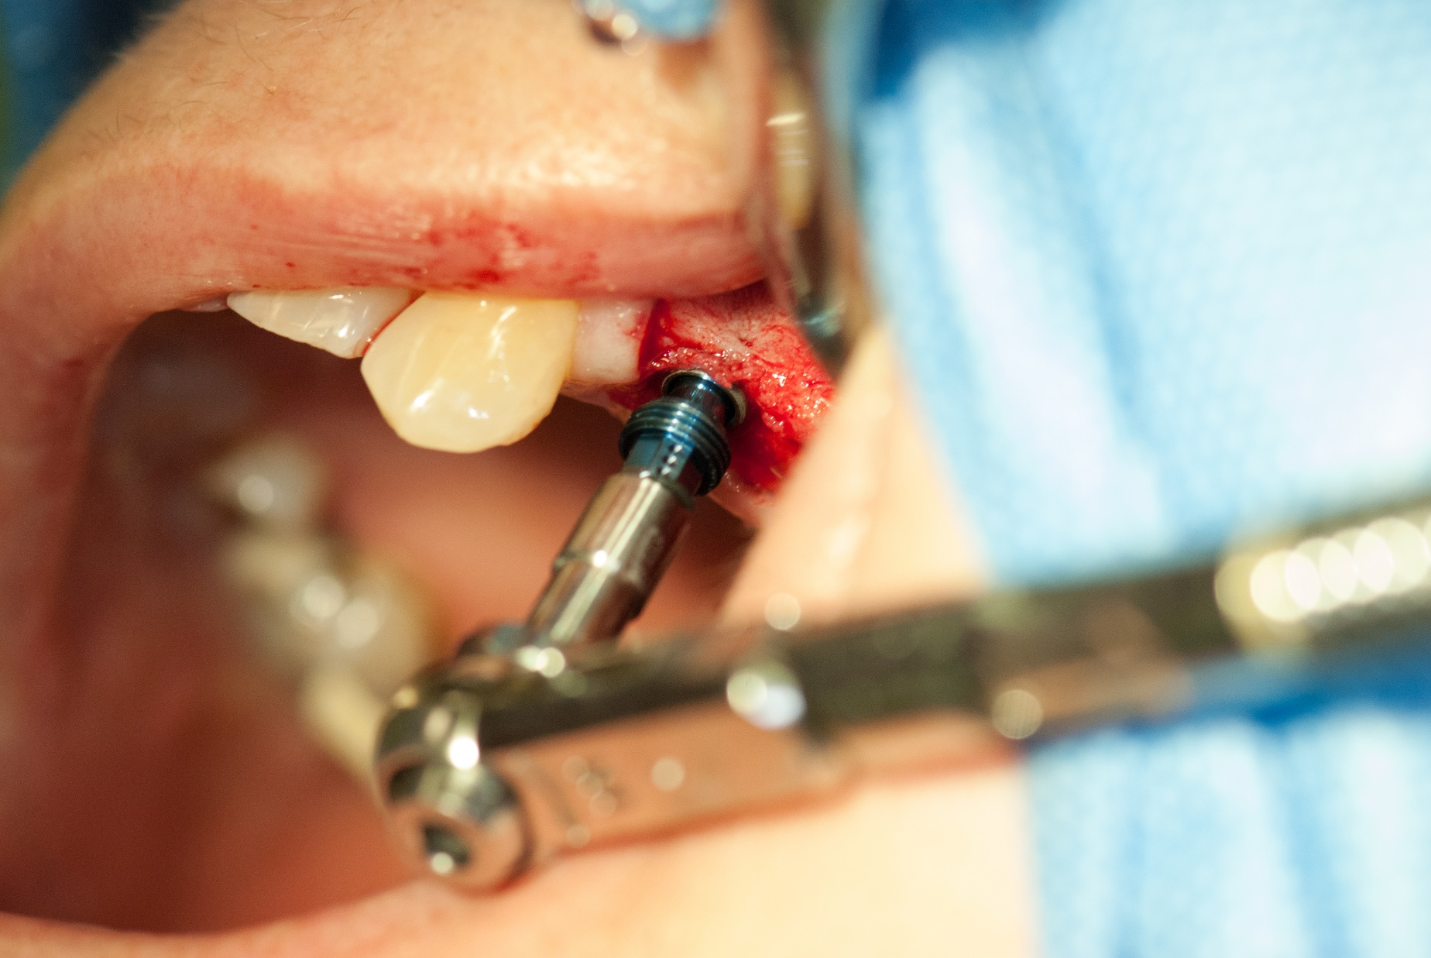

Slide 40
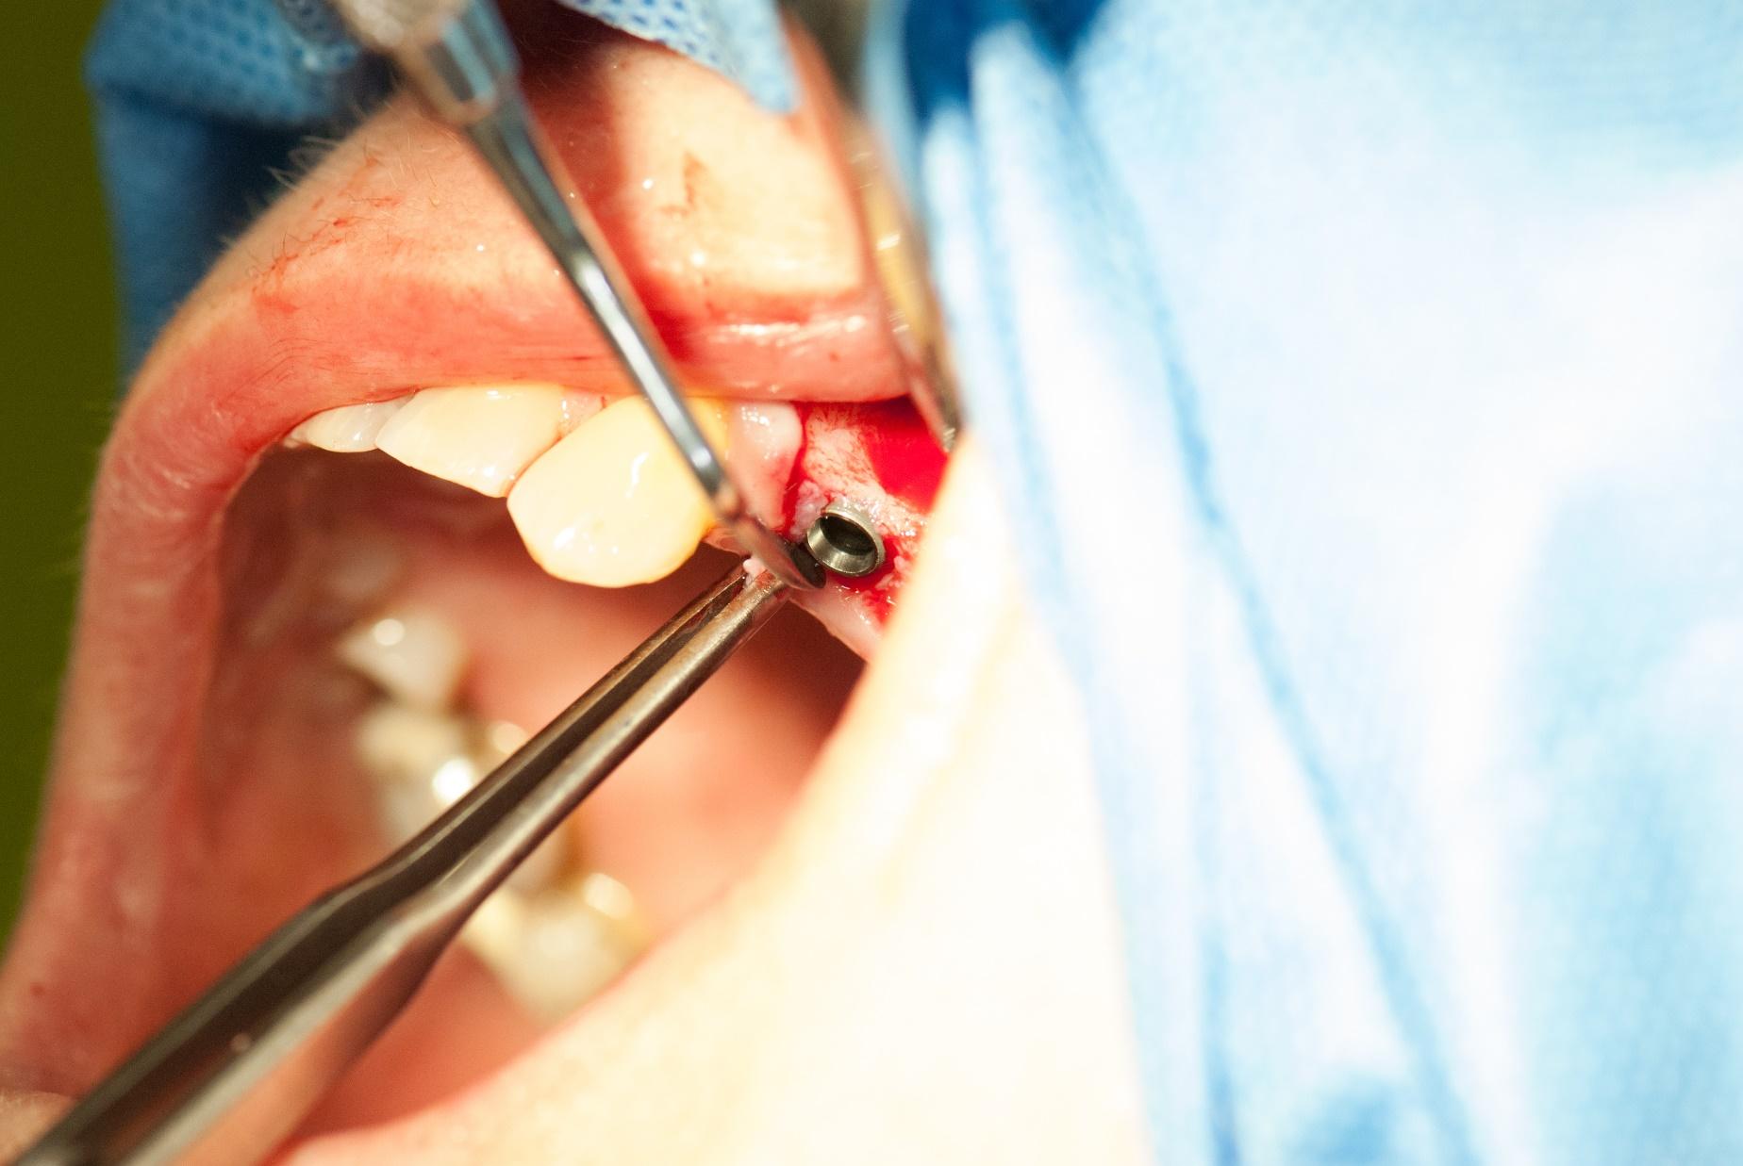

Slide 41
Chirurgická fáze II.
Vytvoření emergence profile
Po 8 týdnech při jednoduchých implantacích
Po 4 měsících po augmetaci
Odstranění gingivy v LA + vhojovací váleček
Lze vynechat – jednodobá technika

Slide 42
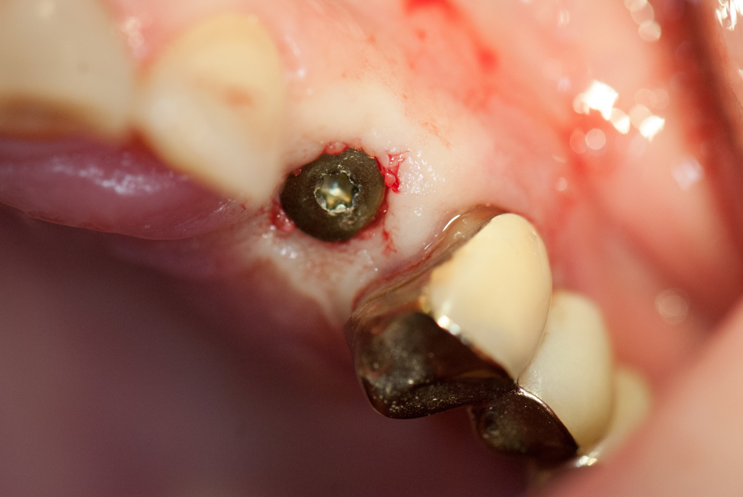

Slide 43
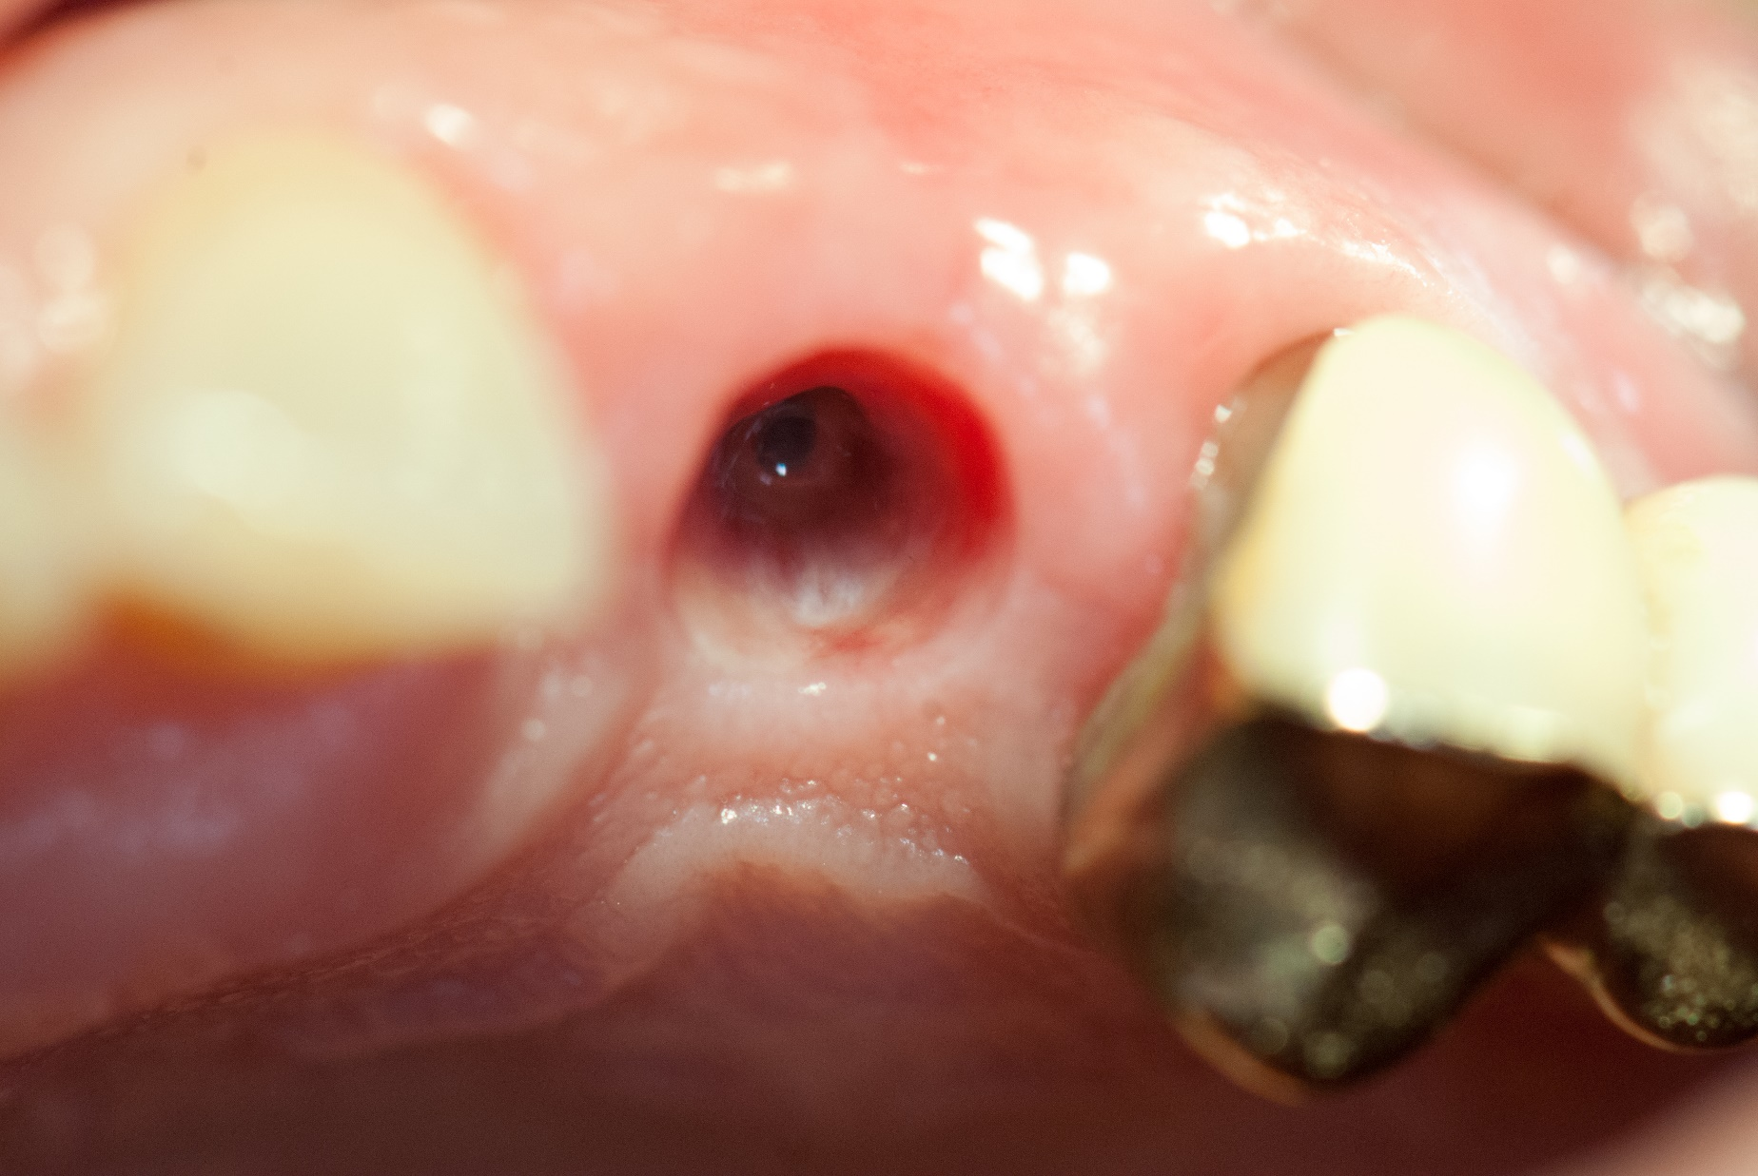

Slide 44
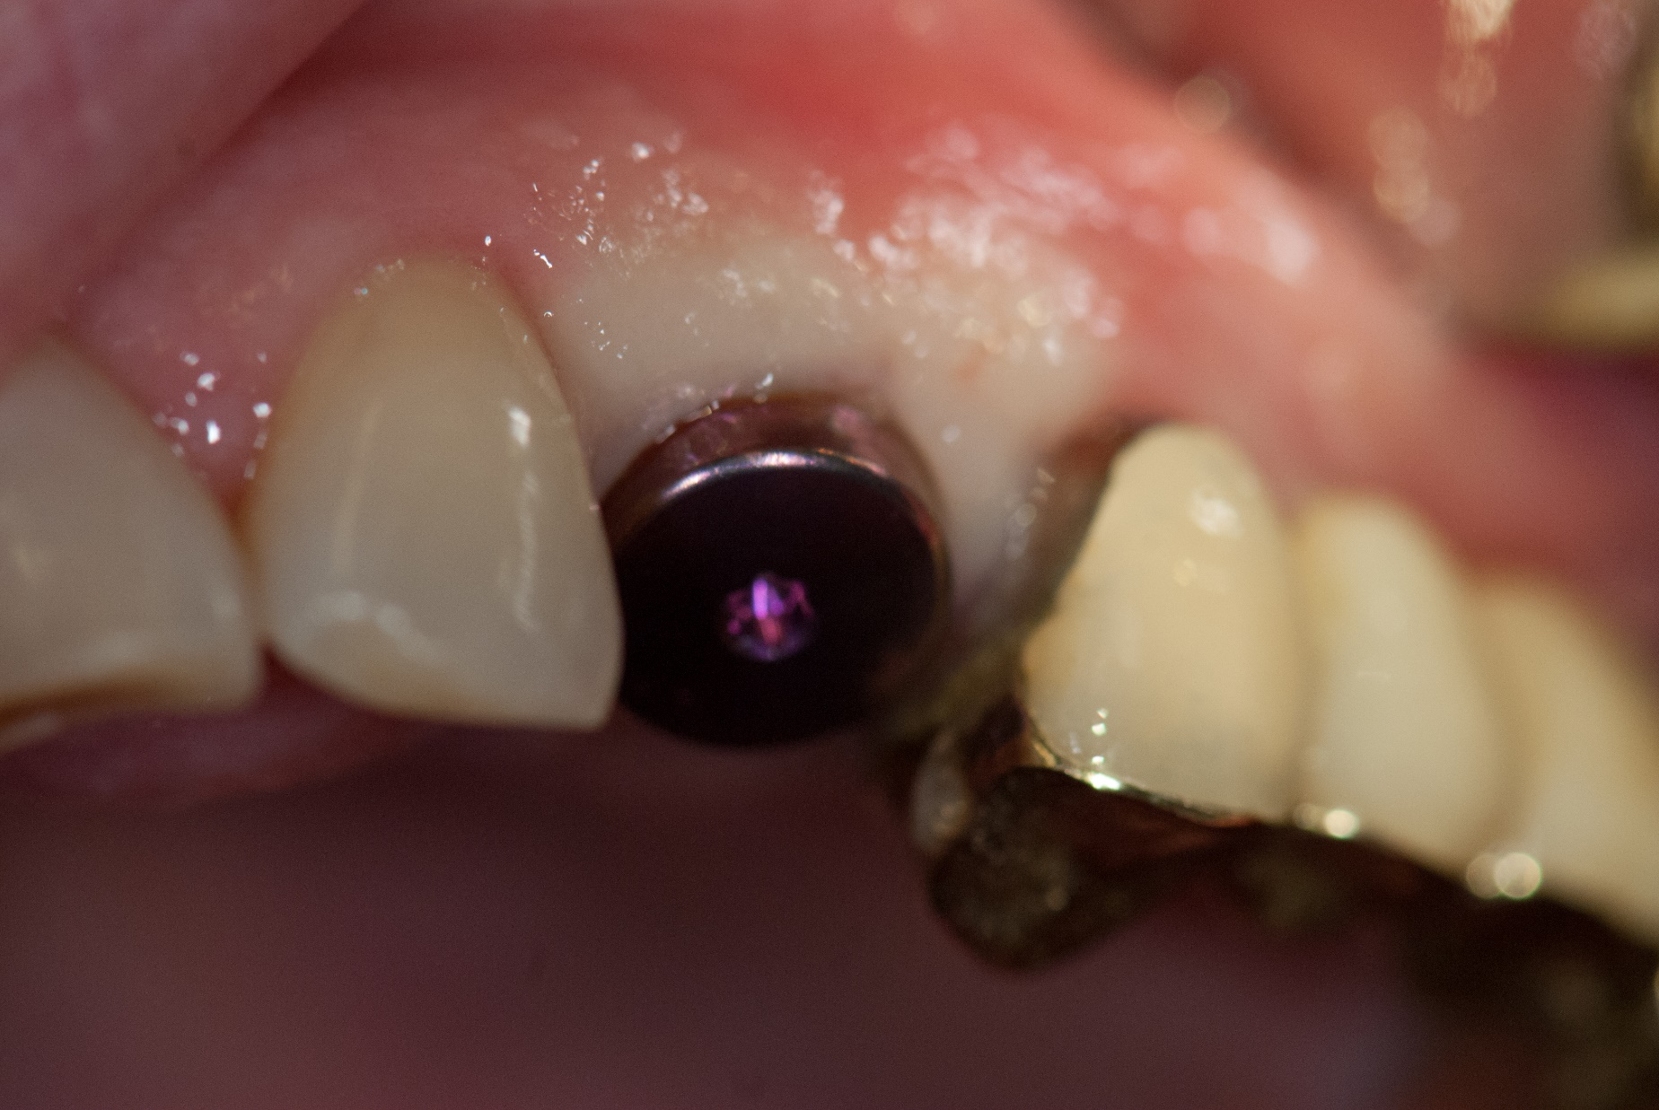

Slide 45
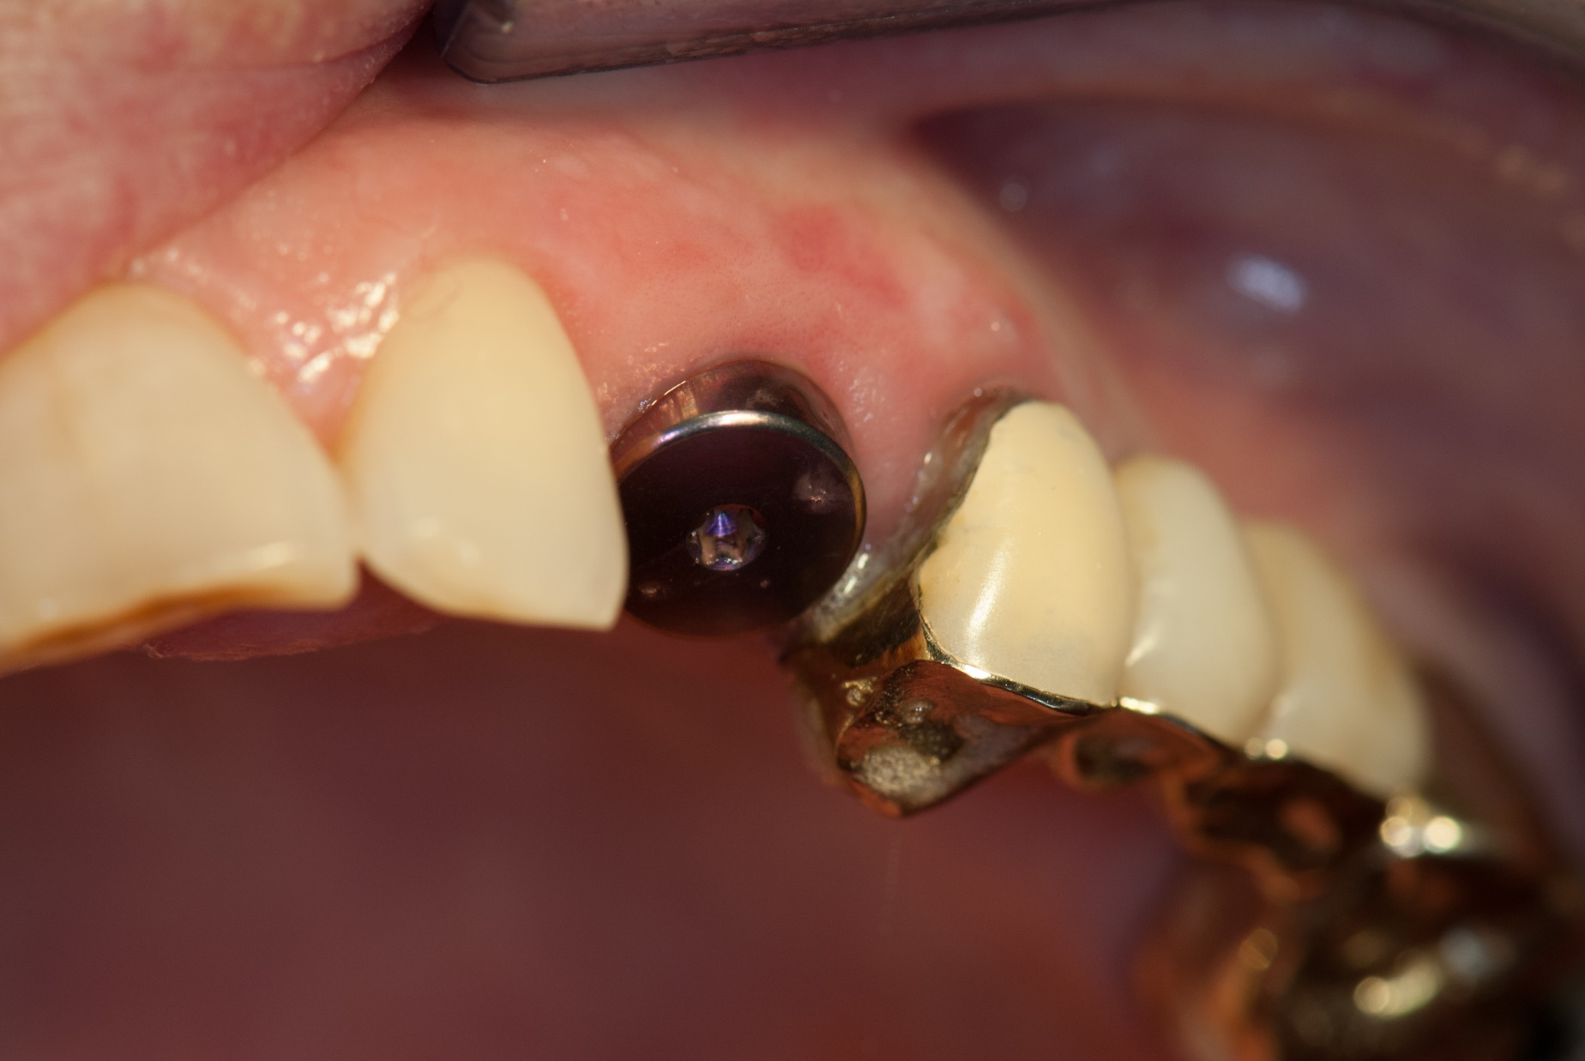

Slide 47
Otisk
Otevřená nebo uzavřená metoda
Otiskovací kapny

Slide 48
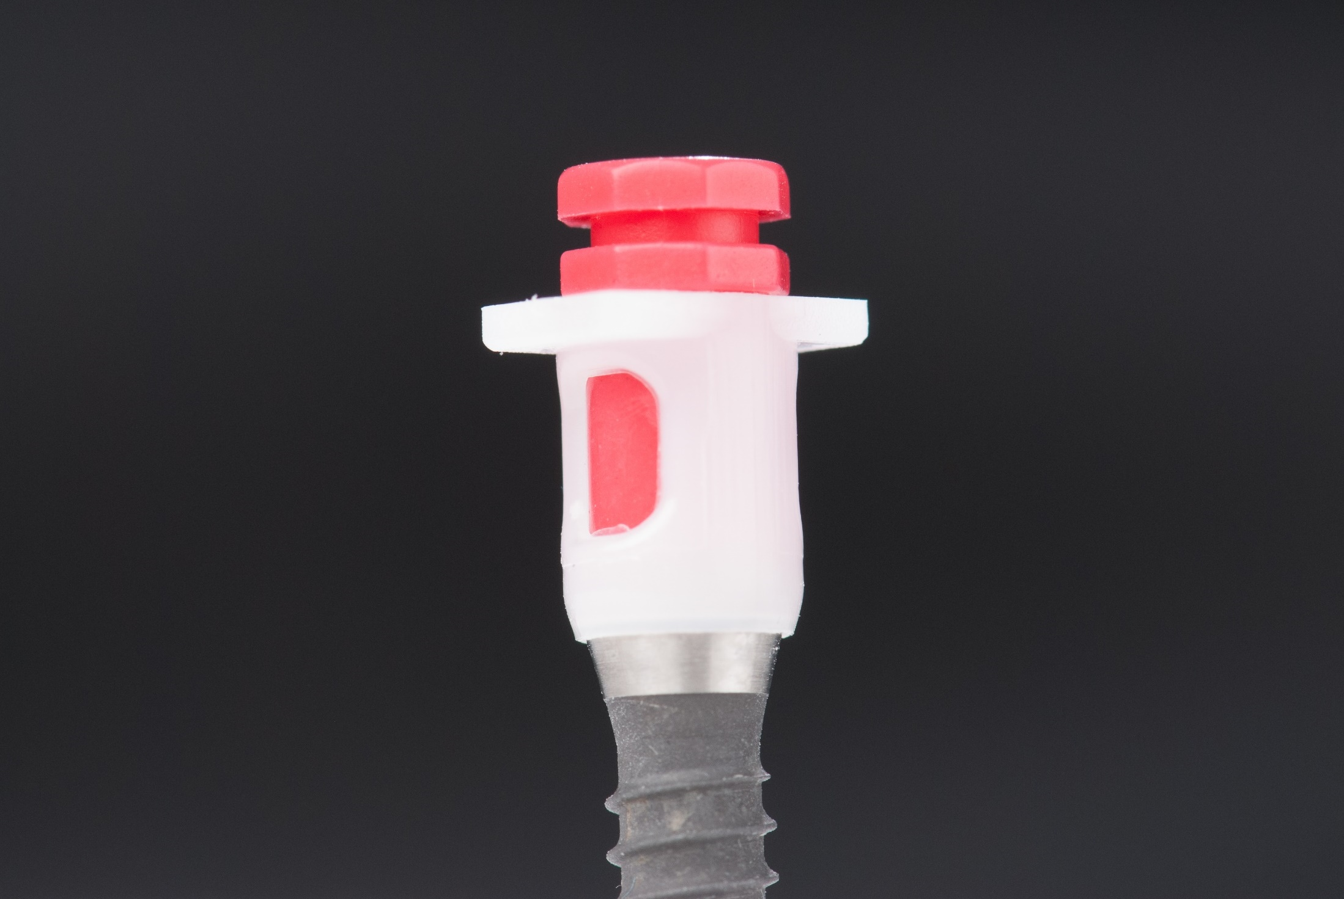

Slide 49
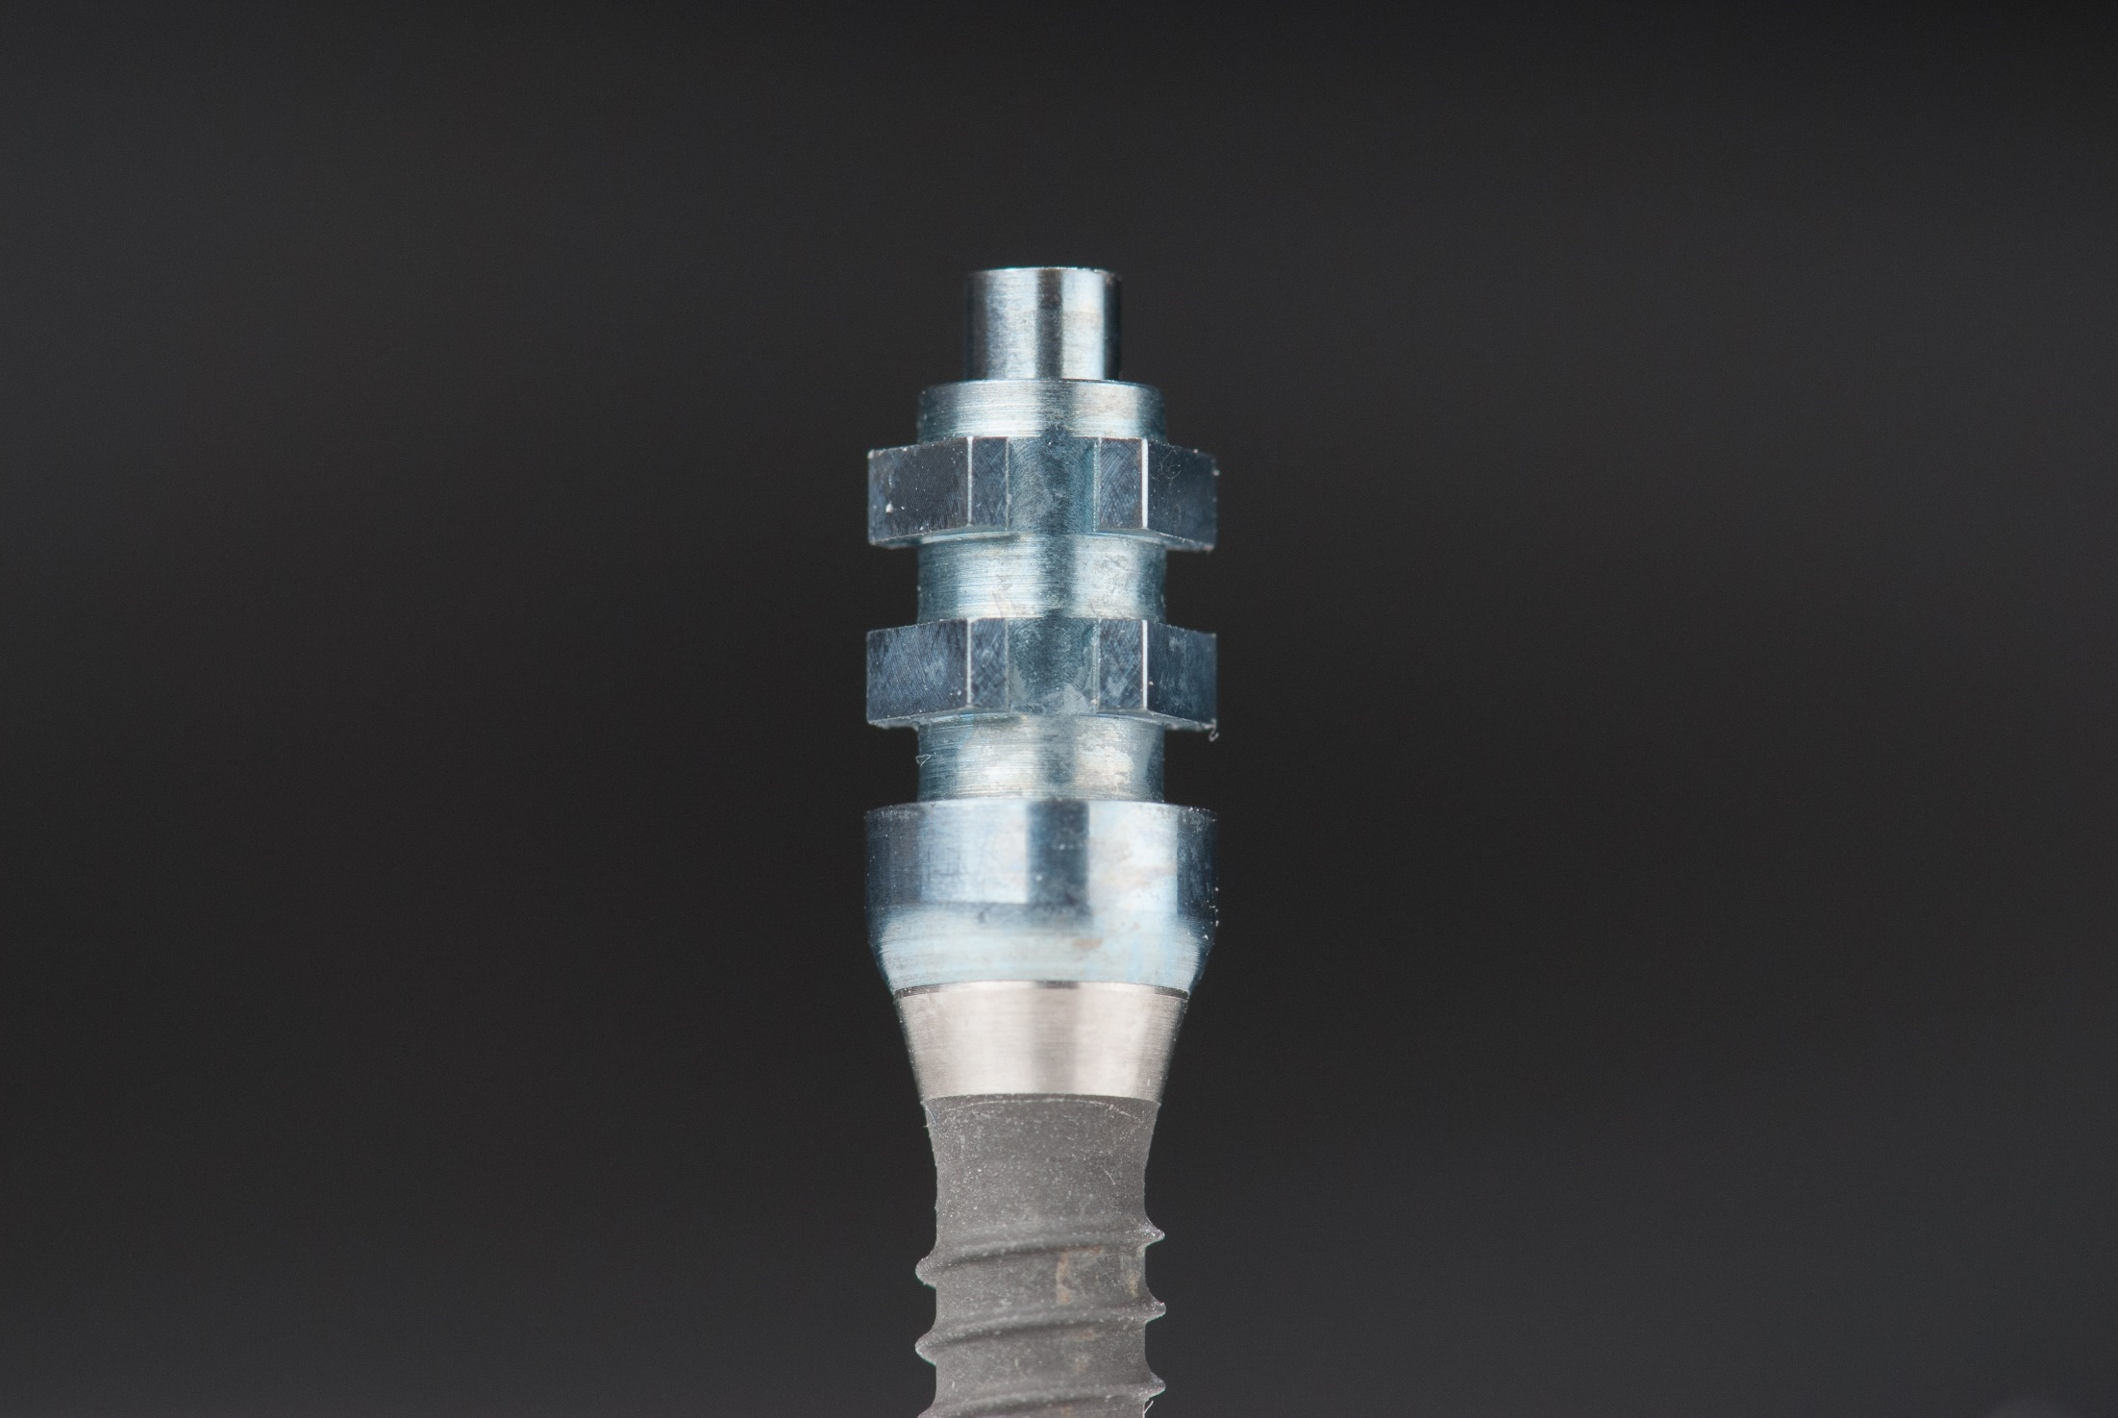

Slide 50
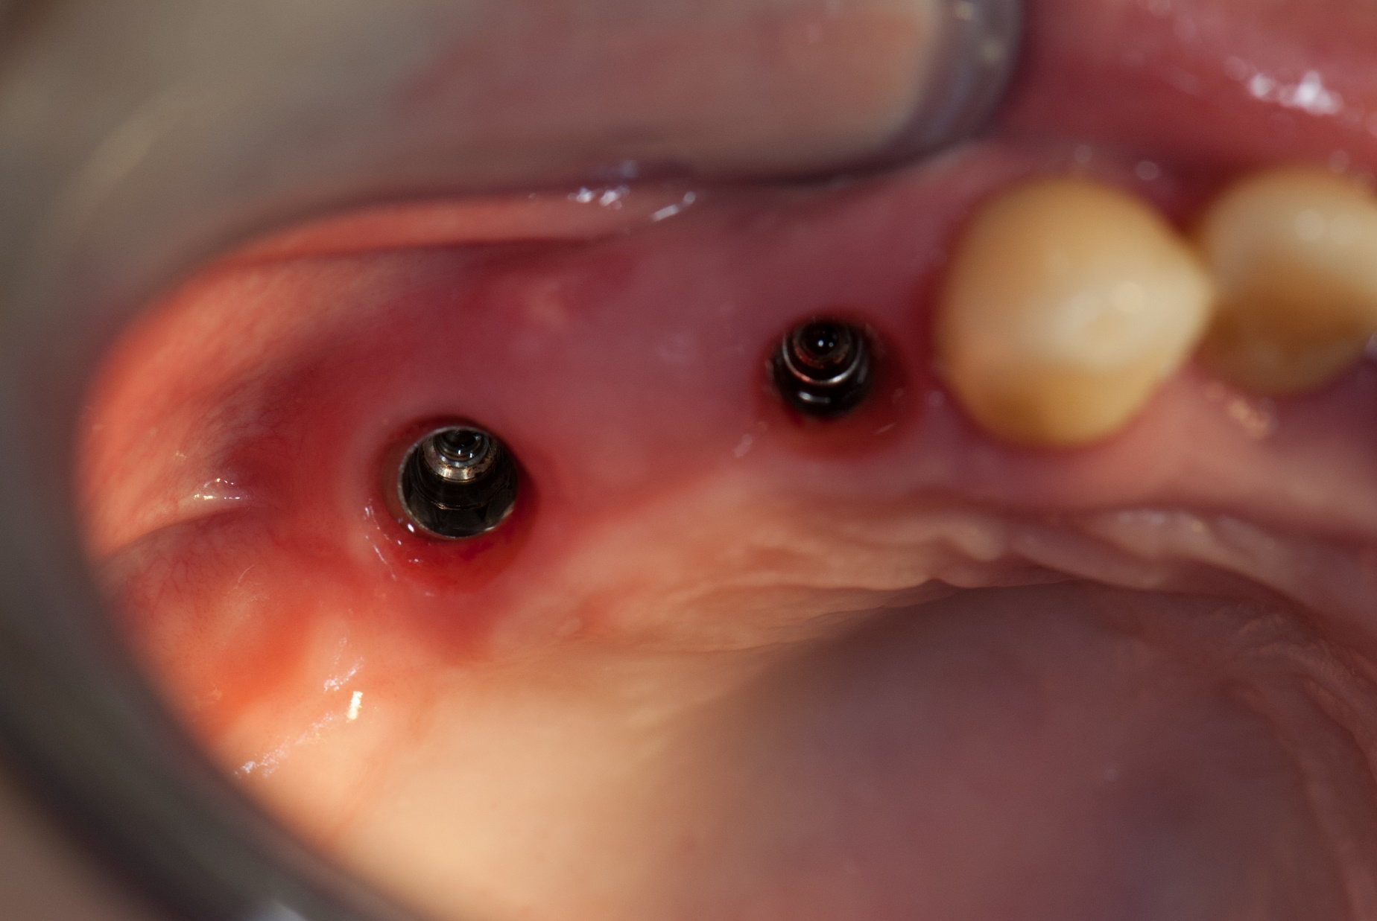

Slide 51
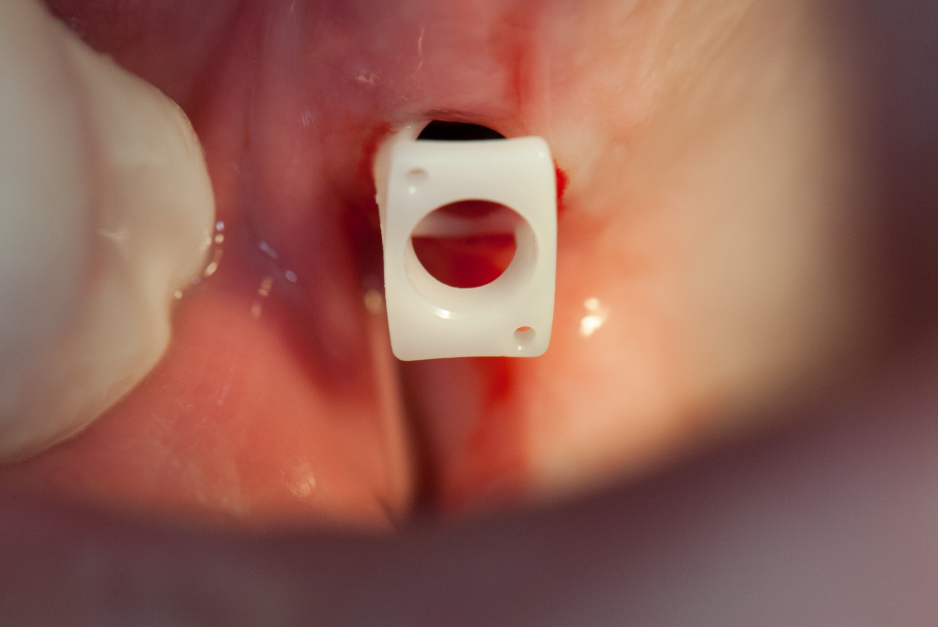

Slide 52
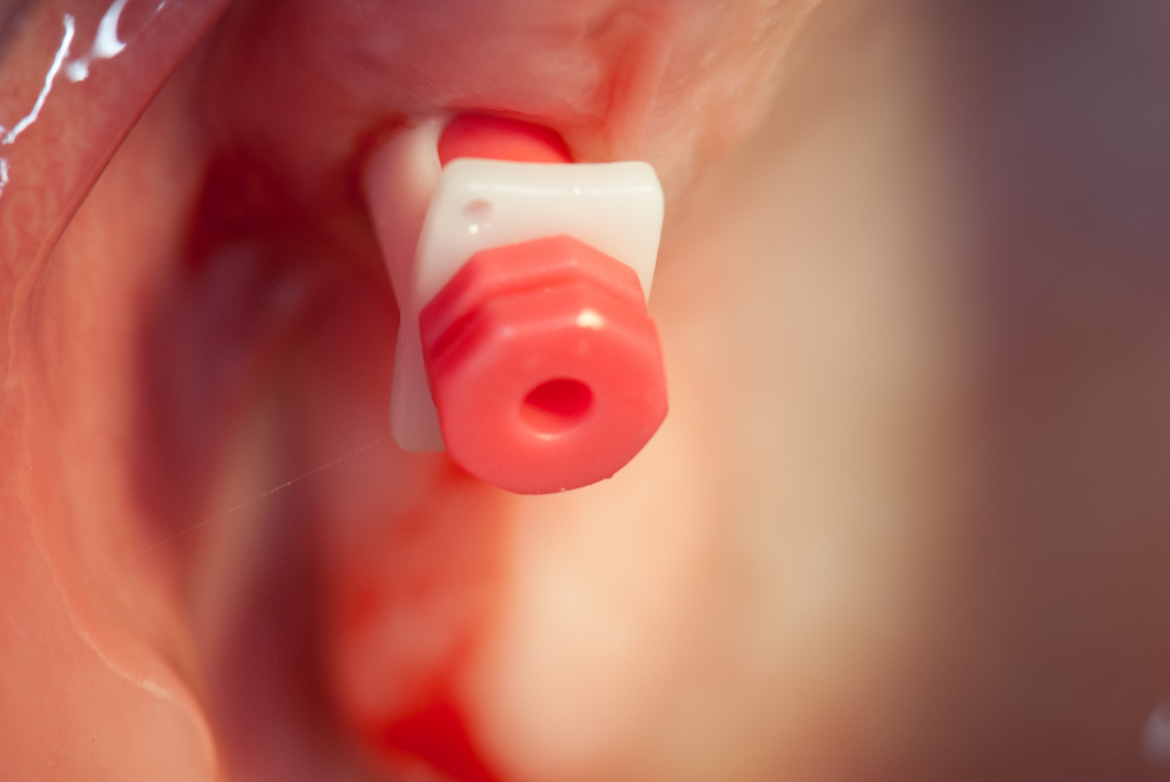

Slide 53
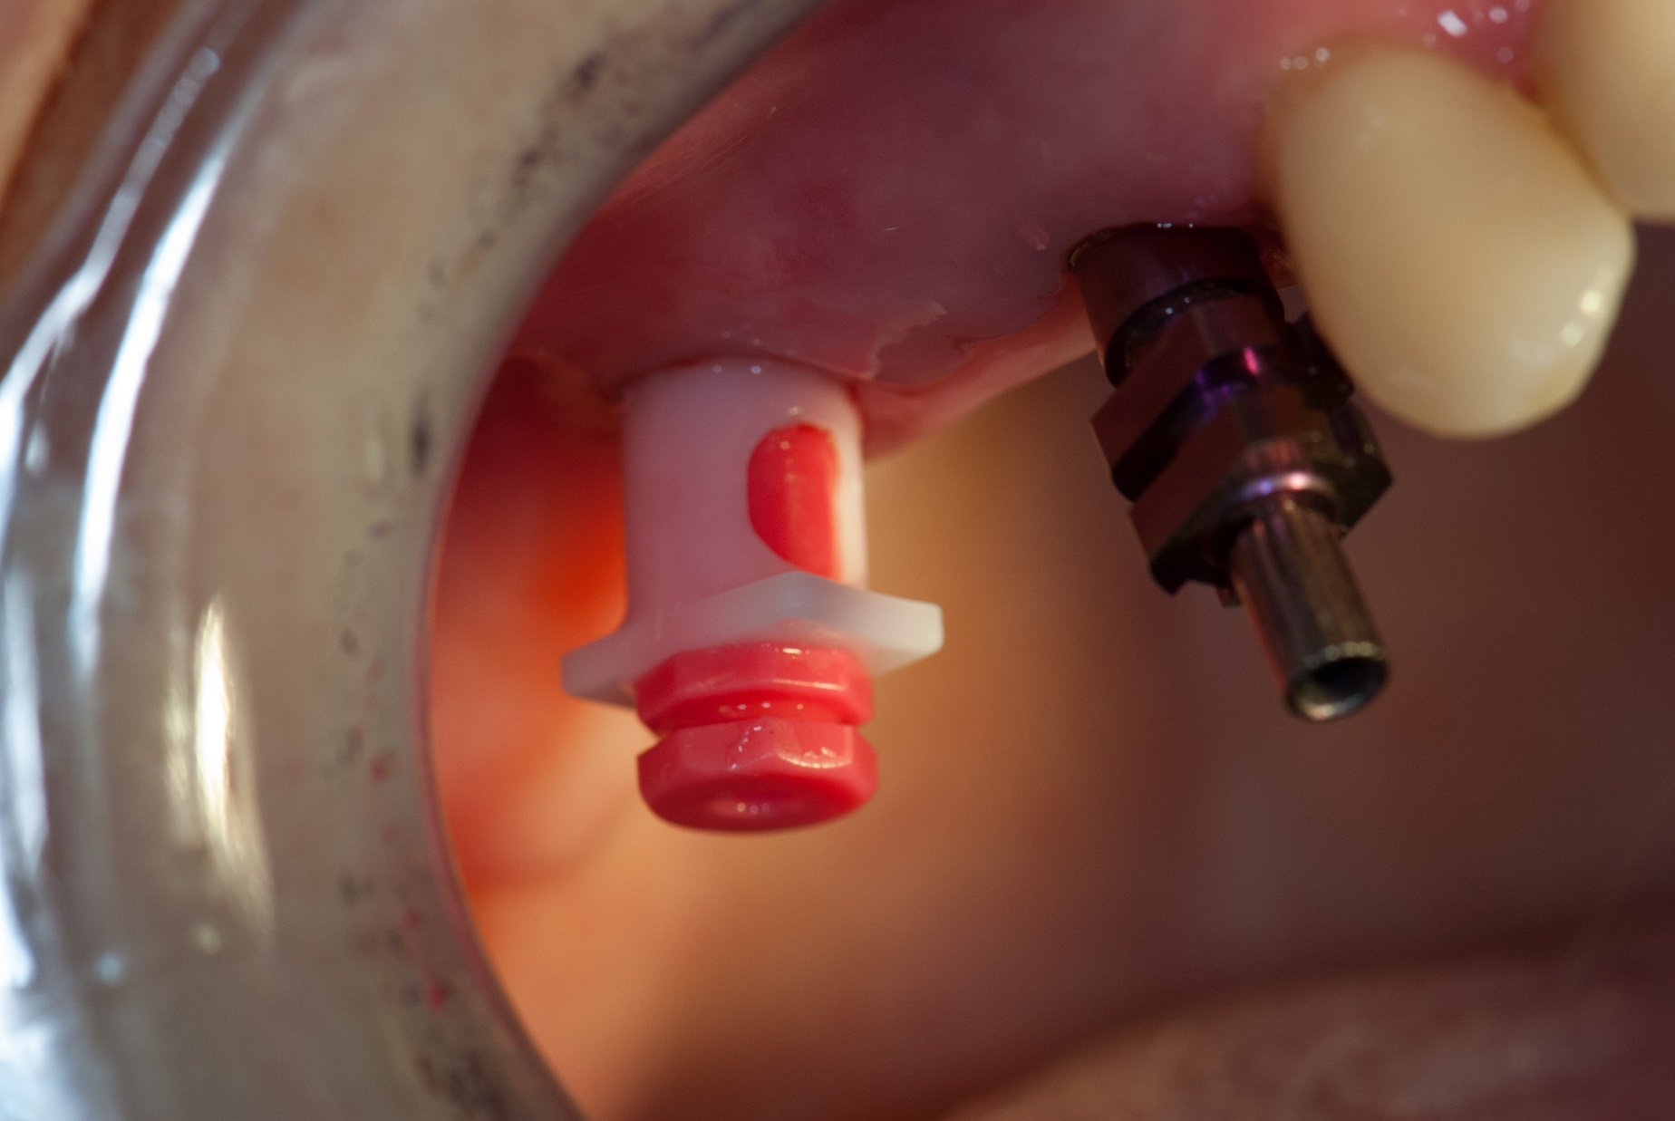

Slide 54
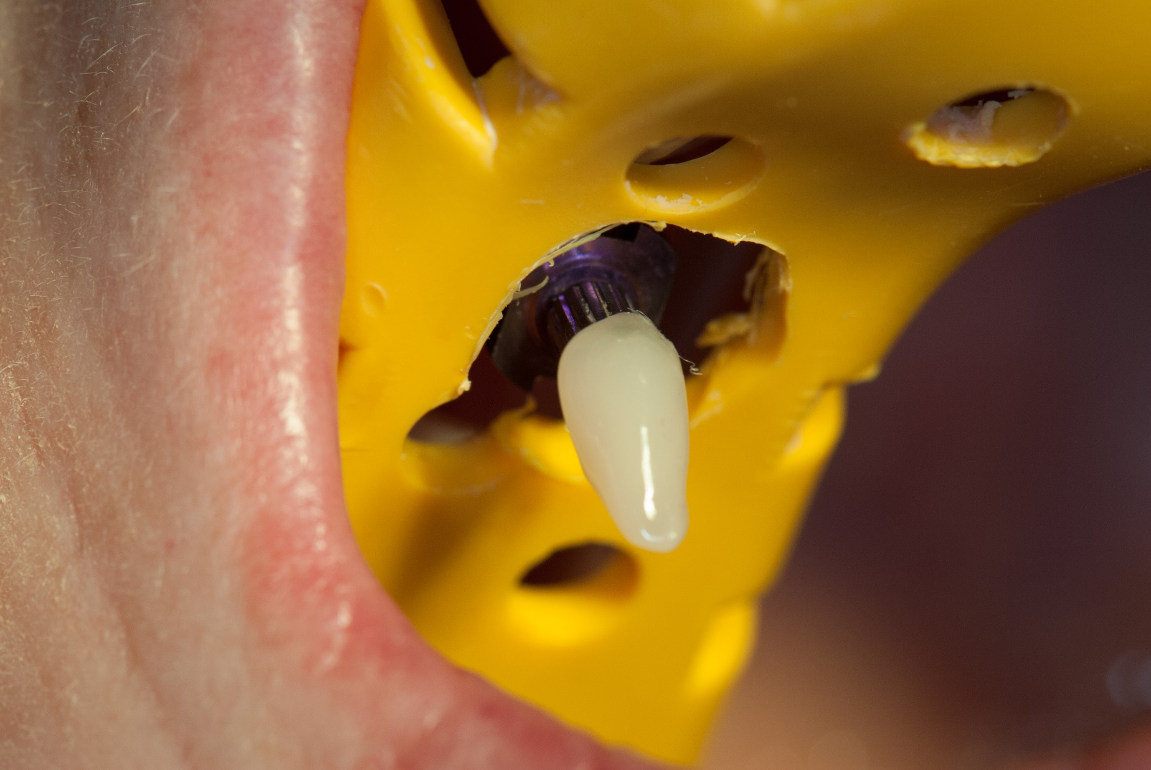

Slide 55
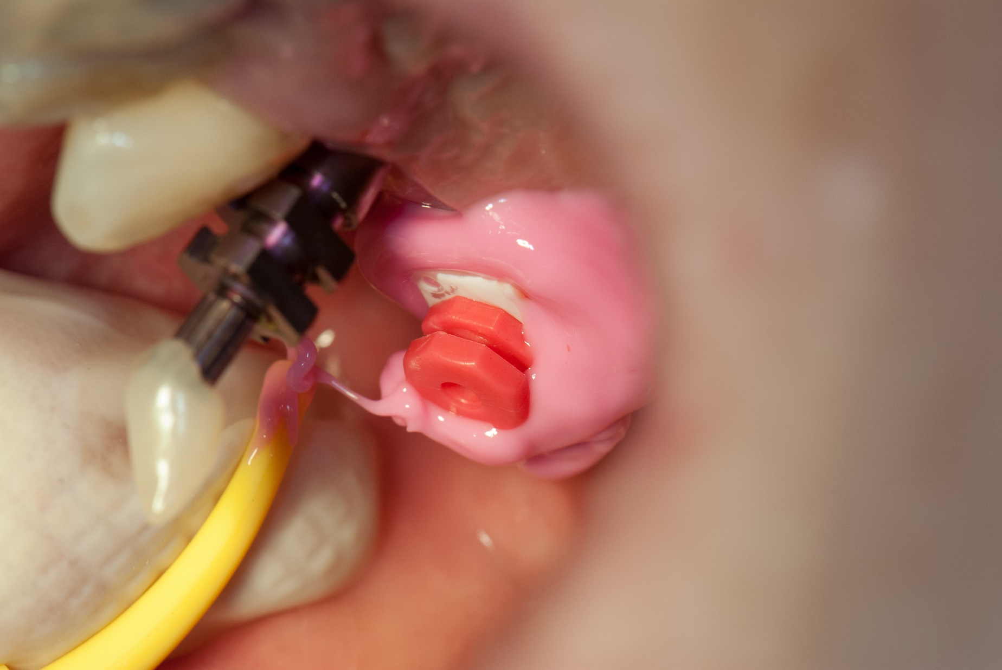

Slide 56
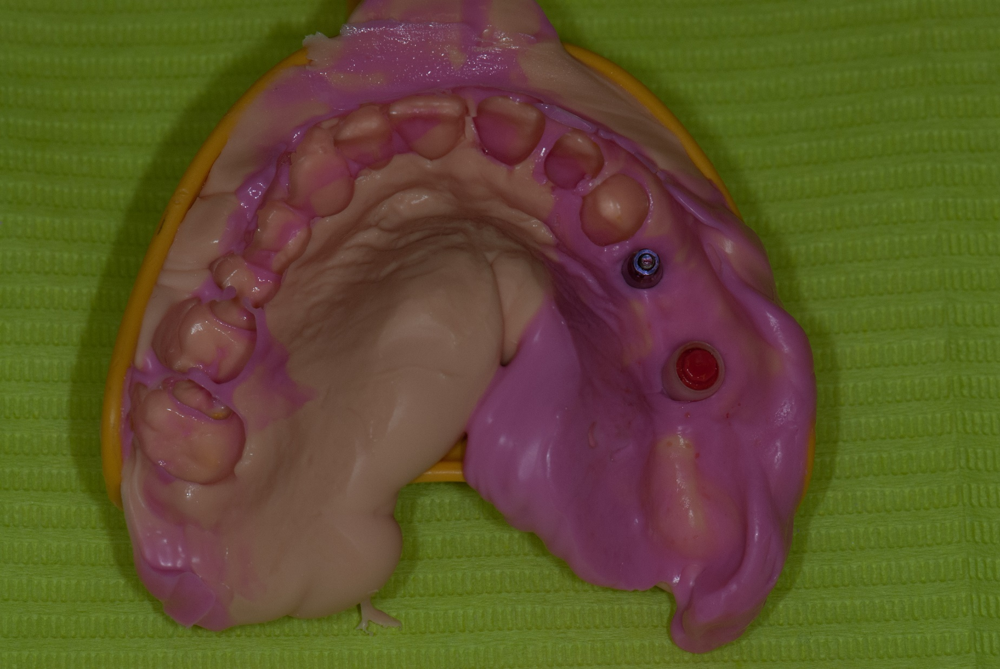

Slide 57
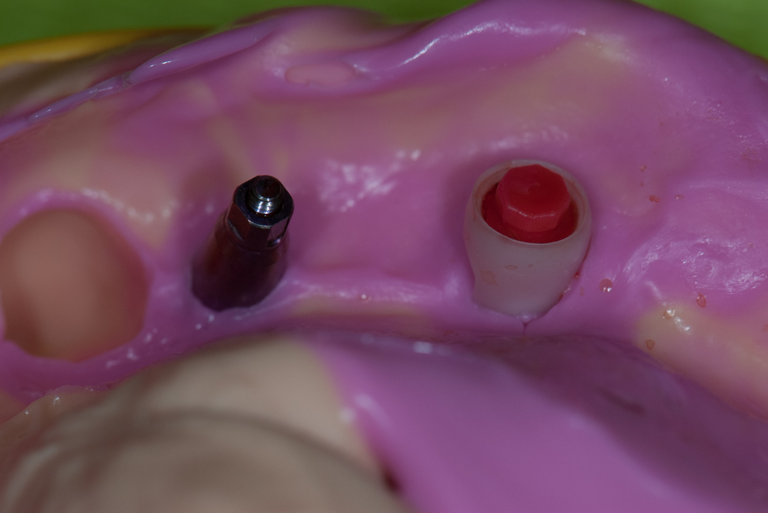

Slide 58
Laboratorní a protetická fáze
Použití laboratorního analogu
Cementovaná nebo šroubovaná práce

Slide 59
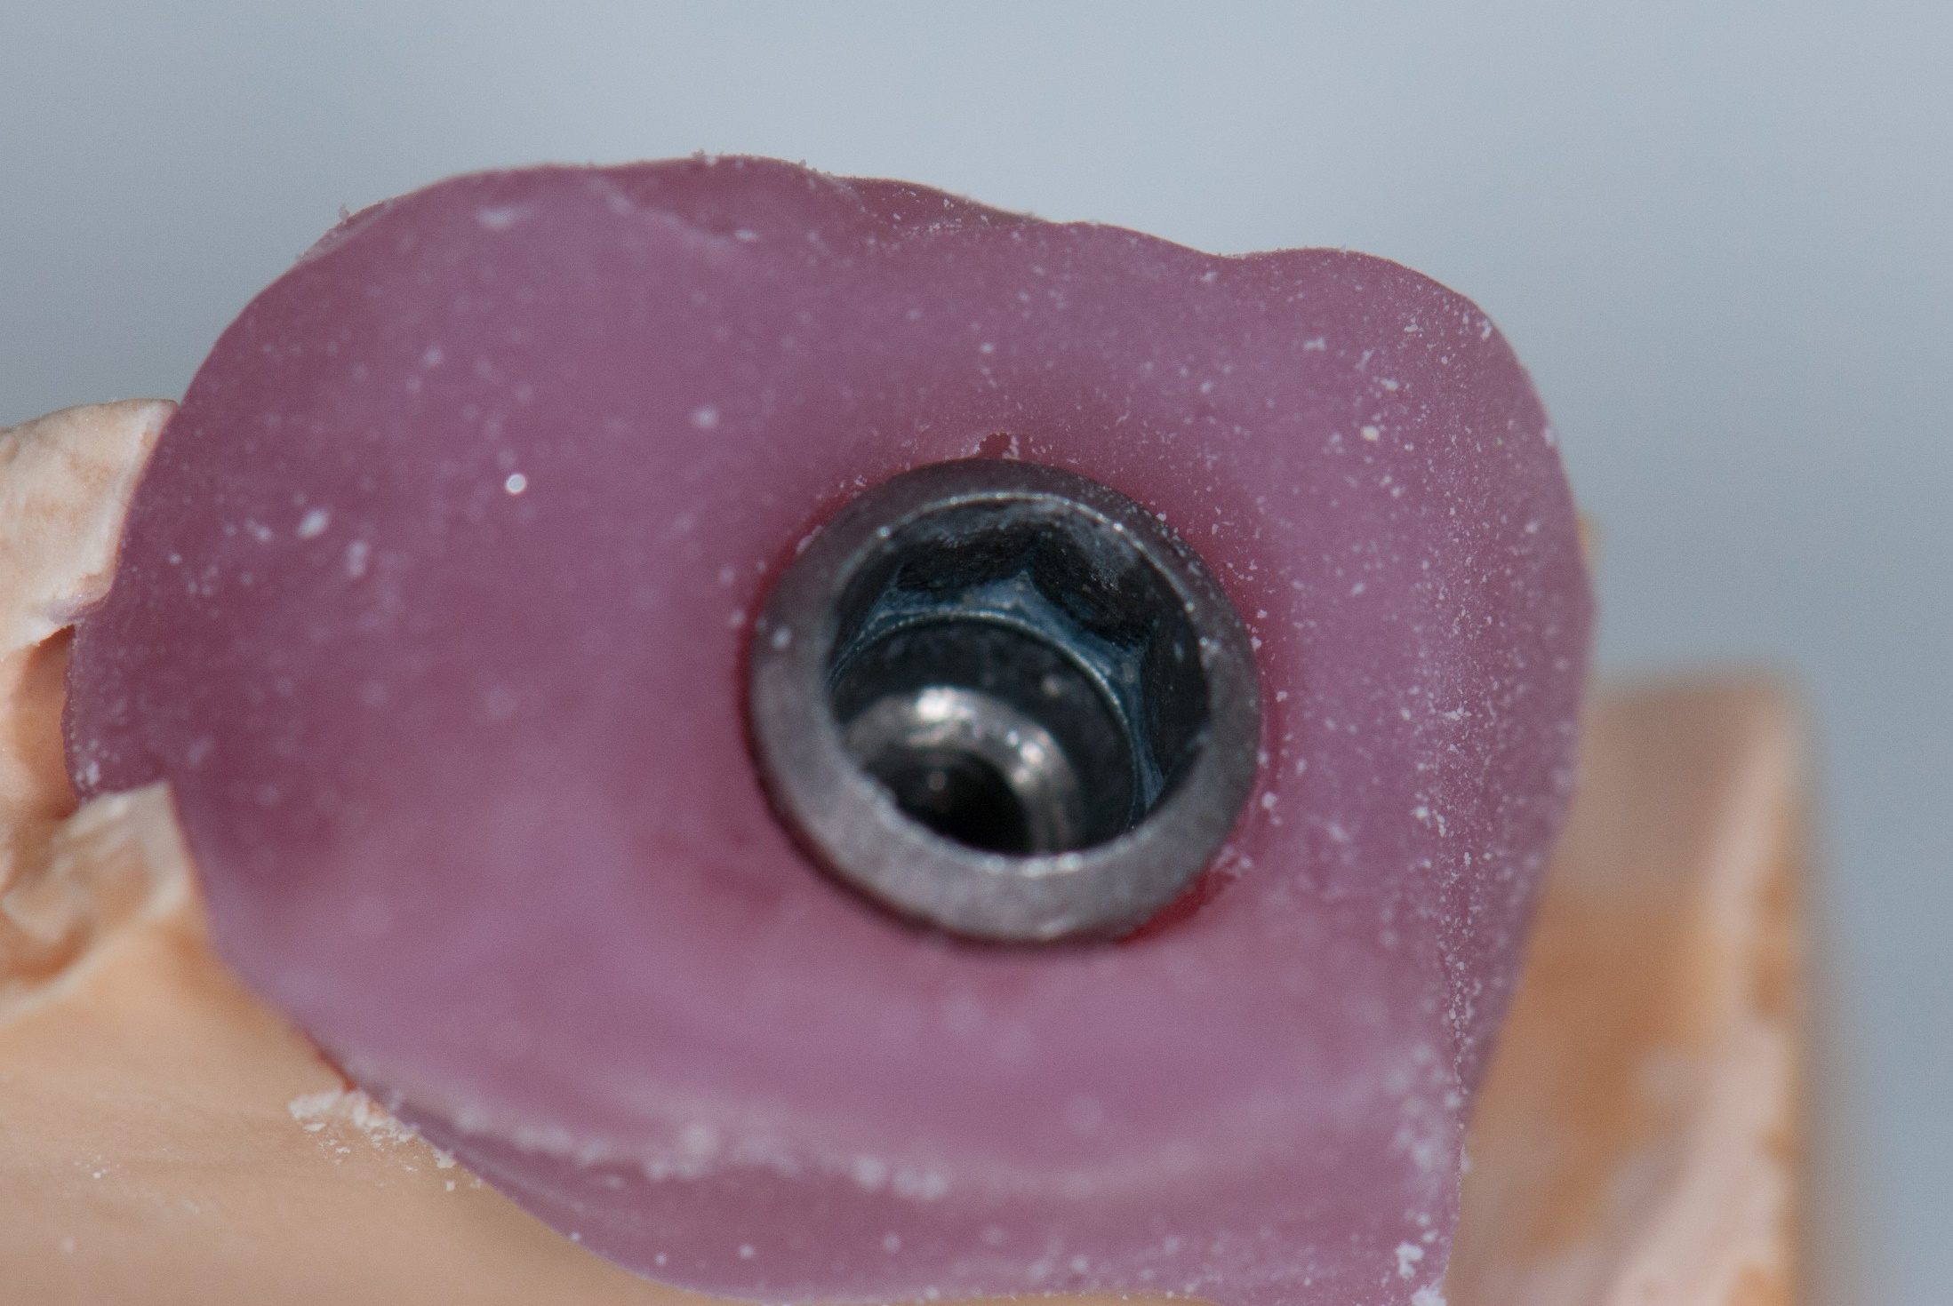

Slide 60
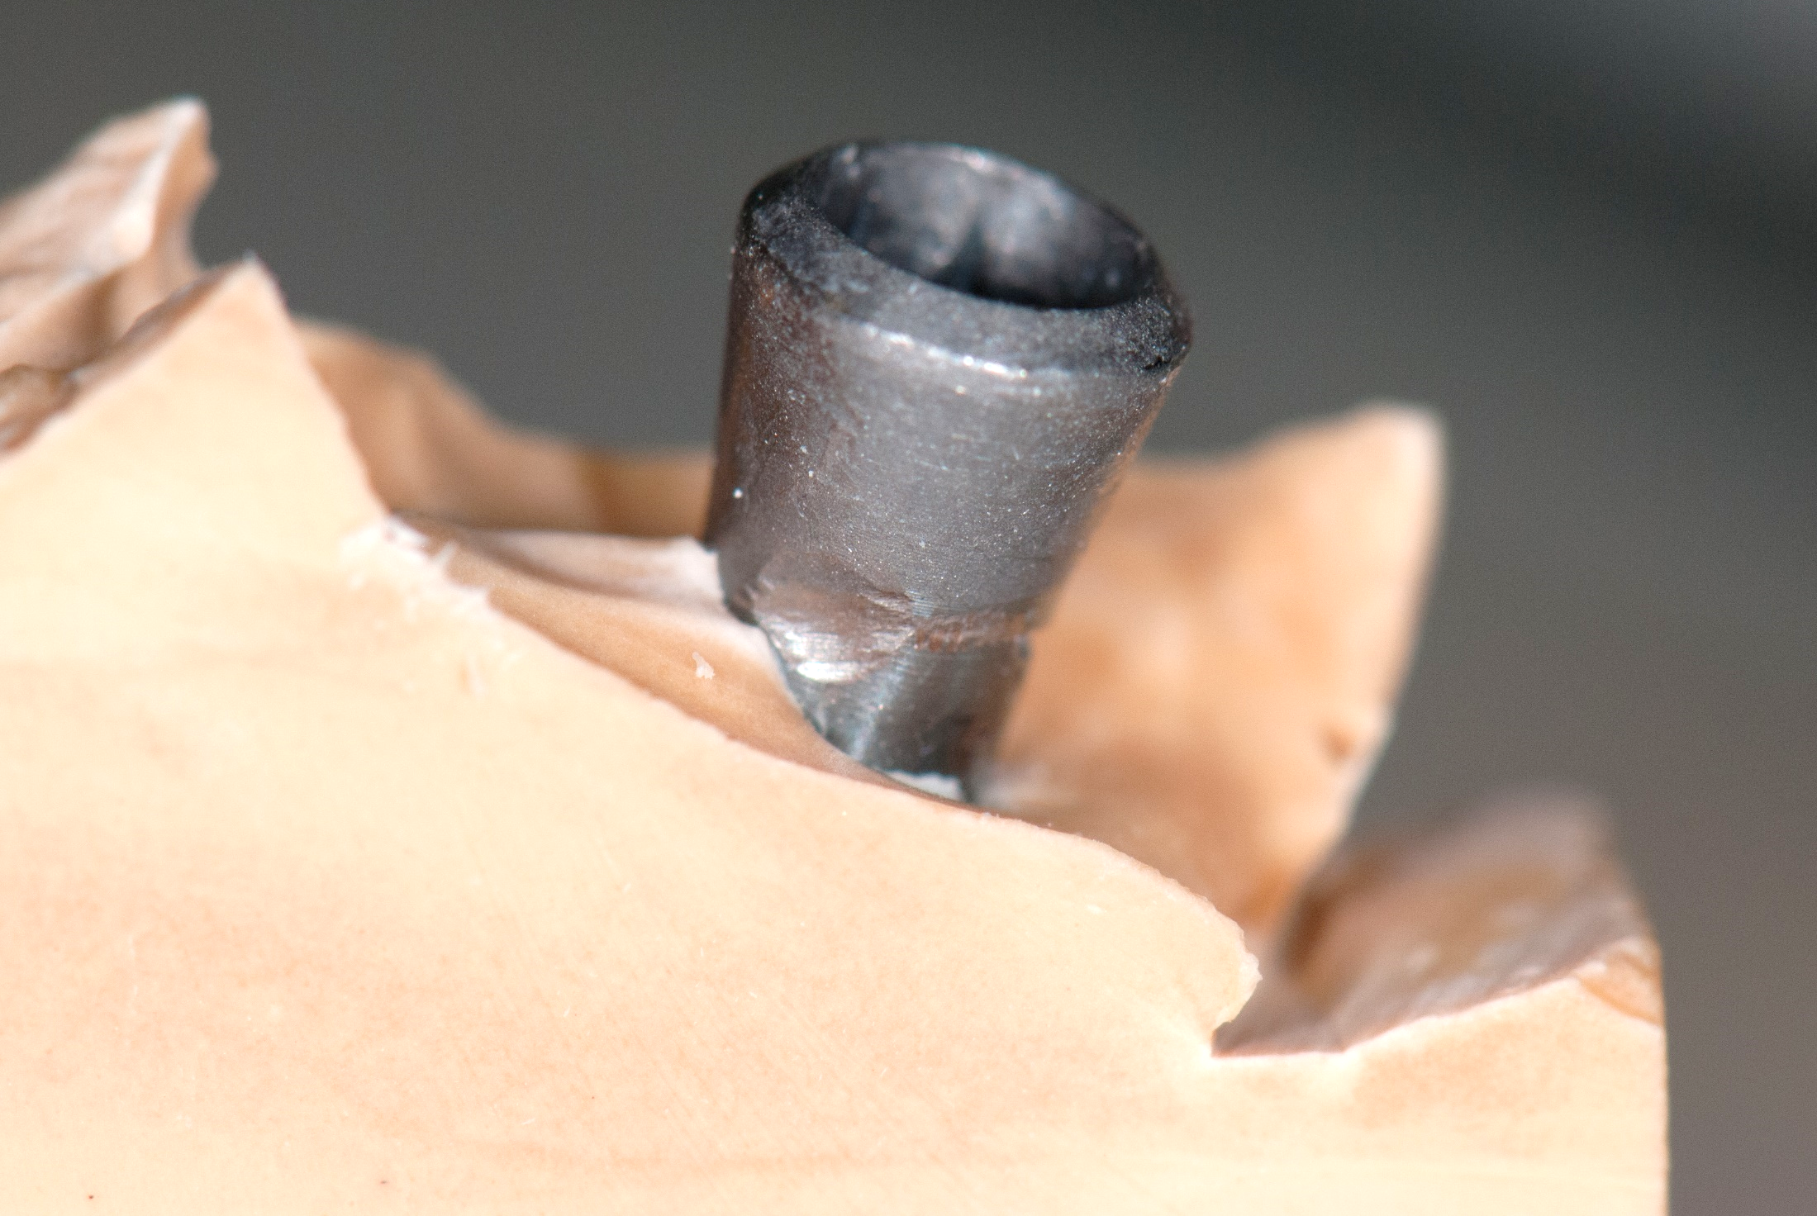

Slide 61
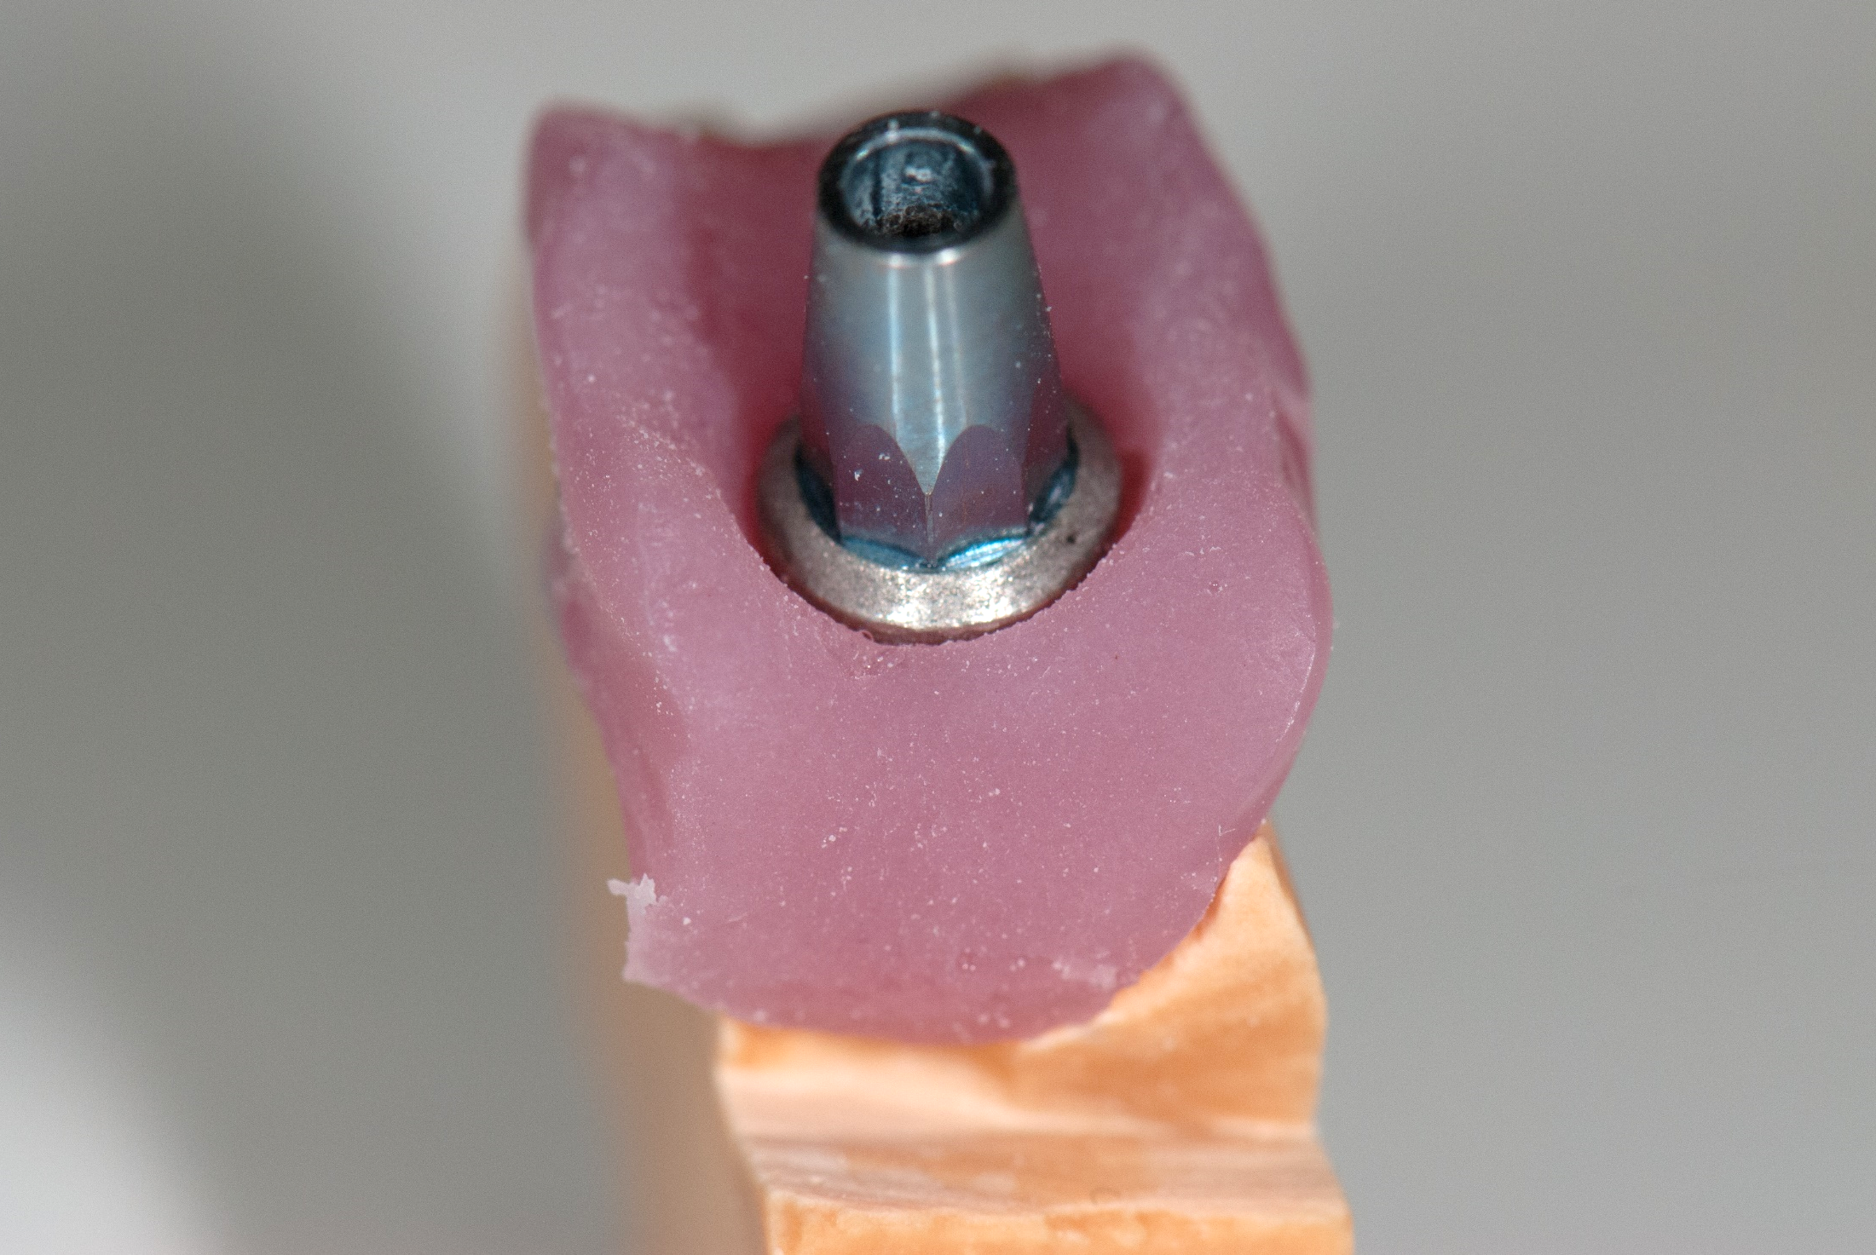

Slide 62
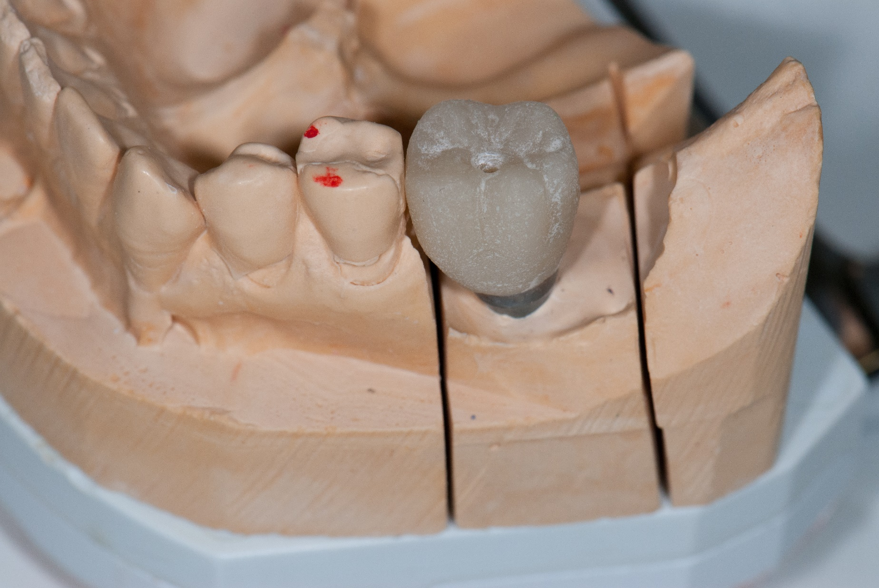

Slide 63
Vstupní vyšetření
Klinické vyšetření
RTG
Možnosti řešení
Cenový plán
Vstupní hygiena
Instruktáž
OZK
Detailní vyšetření + ošetření
Paradontologie
Chirurgie
Ortodoncie
Endodoncie
2. hygiena
Recall
Scaling
Provizoria
Imediátní náhrady
Upřesnění plánu a ceny
1. Chirurgická fáze
Zavedení fixtur
Augmentace
2 – 6 měsíců
2. Chirurgická fáze
Obnažení fixtur
Vhojovací válečky
Otisky
Uzavřená metoda
Otevřená metoda
Předání práce
1 – 2 týdny
1 – 2 týdny

Slide 64
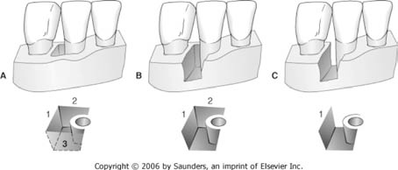
Klasifikace kostních defektů
Tři stěny
Dvě stěny
Jedna stěna

Slide 65
Typy kostních náhrad
Autograft: tkáň přenesená od stejného jedince
Intraorální původ (brada, ramus mandibulae)
Extraorální původ (kalva, kyčel, žebro)
Allograft: tkáň přenesená od jiného jedince stejného druhu
Xenograft: tkáň přenesená z jiného druhu
bovinní
Alloplast: nebiologický materiál
HA, TCP

Slide 66
Typy membrán
Vstřebatelné
Kolagen, perikardium
Nevstřebatelné
Gore-tex, armované
Nutná fixace + odstranění v druhé době
Riziko infekce

Slide 67
Kortikalis Oba typy Spongióza
Typ augmentátu podle kosti v defektu
Autologní kost
Podle převažujícího typu kosti v defektu
Jakýkoliv typ

Slide 68
Podle typu defektu
Čtyř stěnný defekt
Kombinovaný defekt
Obtížnost
Úspěšnost
Sypký, pastovitý materiál
Vstřebatelné membrány
Sypký, pastovitý materiál
Nevstřebatelné membrány
Kostní bločky
Kombinace materiálů
Vmezeřené bloky
Distrakce

Slide 69
Bone spliting
Rozšíření alveolu pomocí speciálních nástrojů
Distální úsek mandibuly

Slide 70
Sinuslift
Získání výšky alveolu v maxile
Jednodobý nebo dvoudobý postup

Slide 72
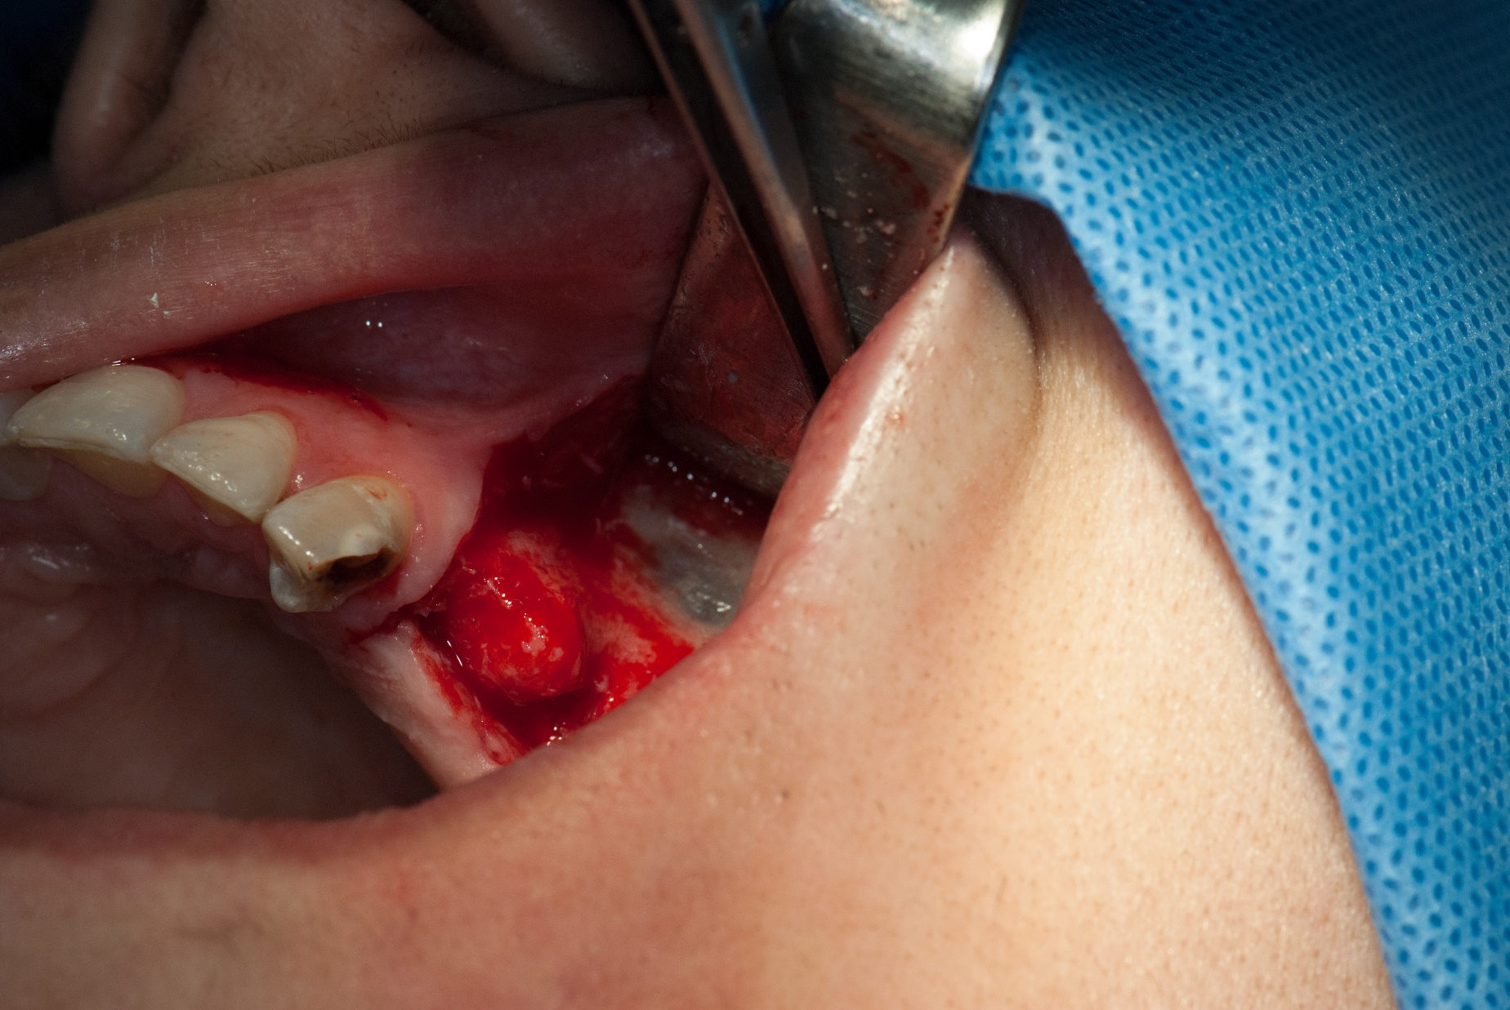

Slide 73
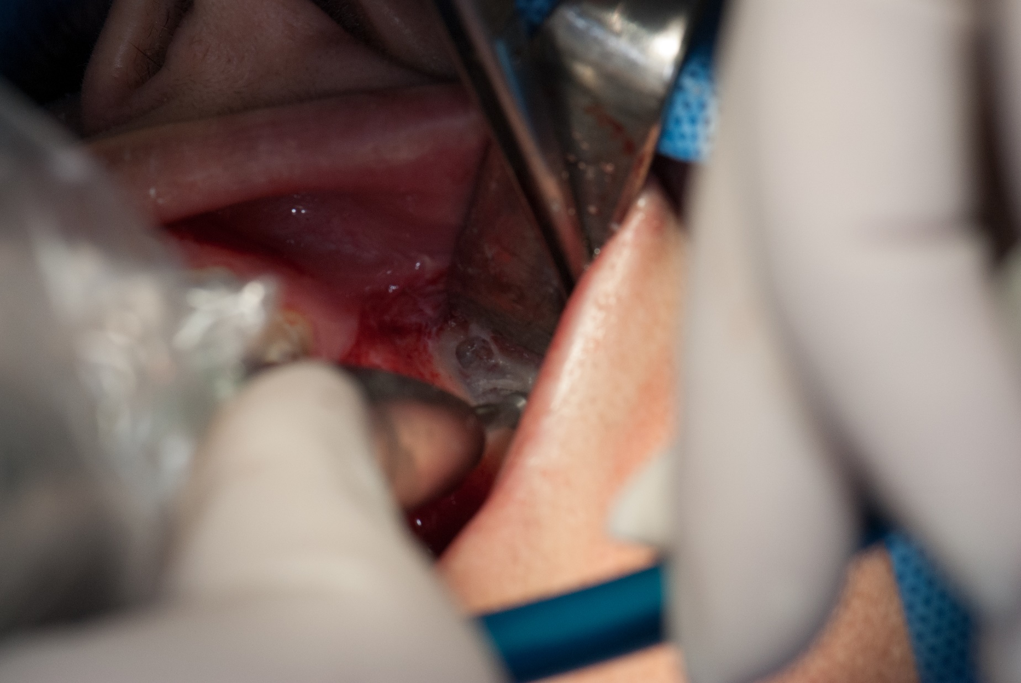

Slide 74
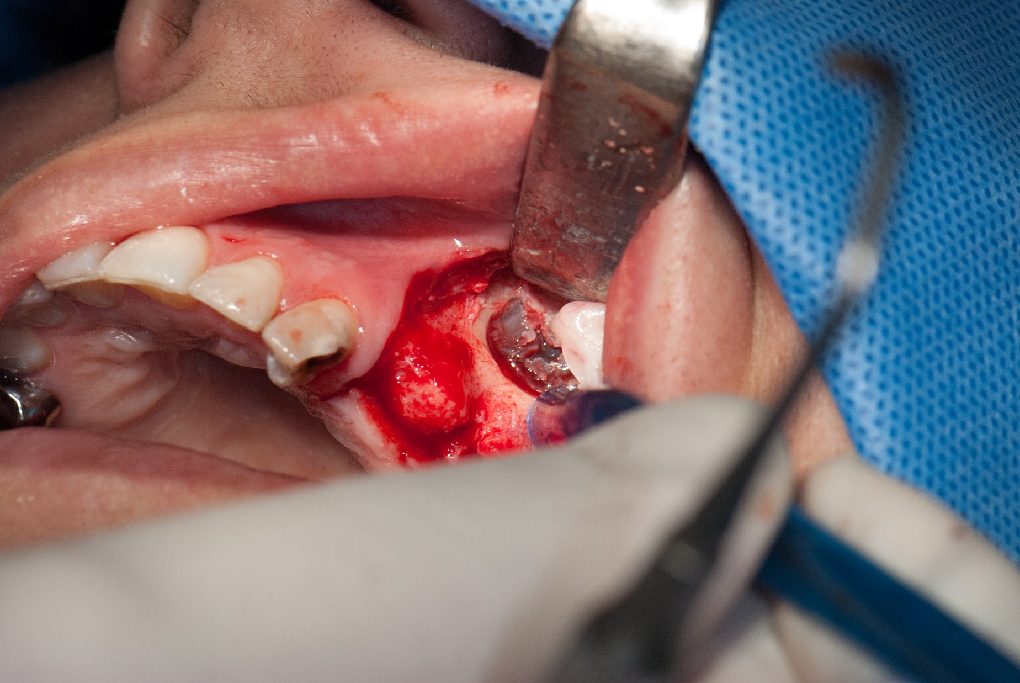

Slide 75
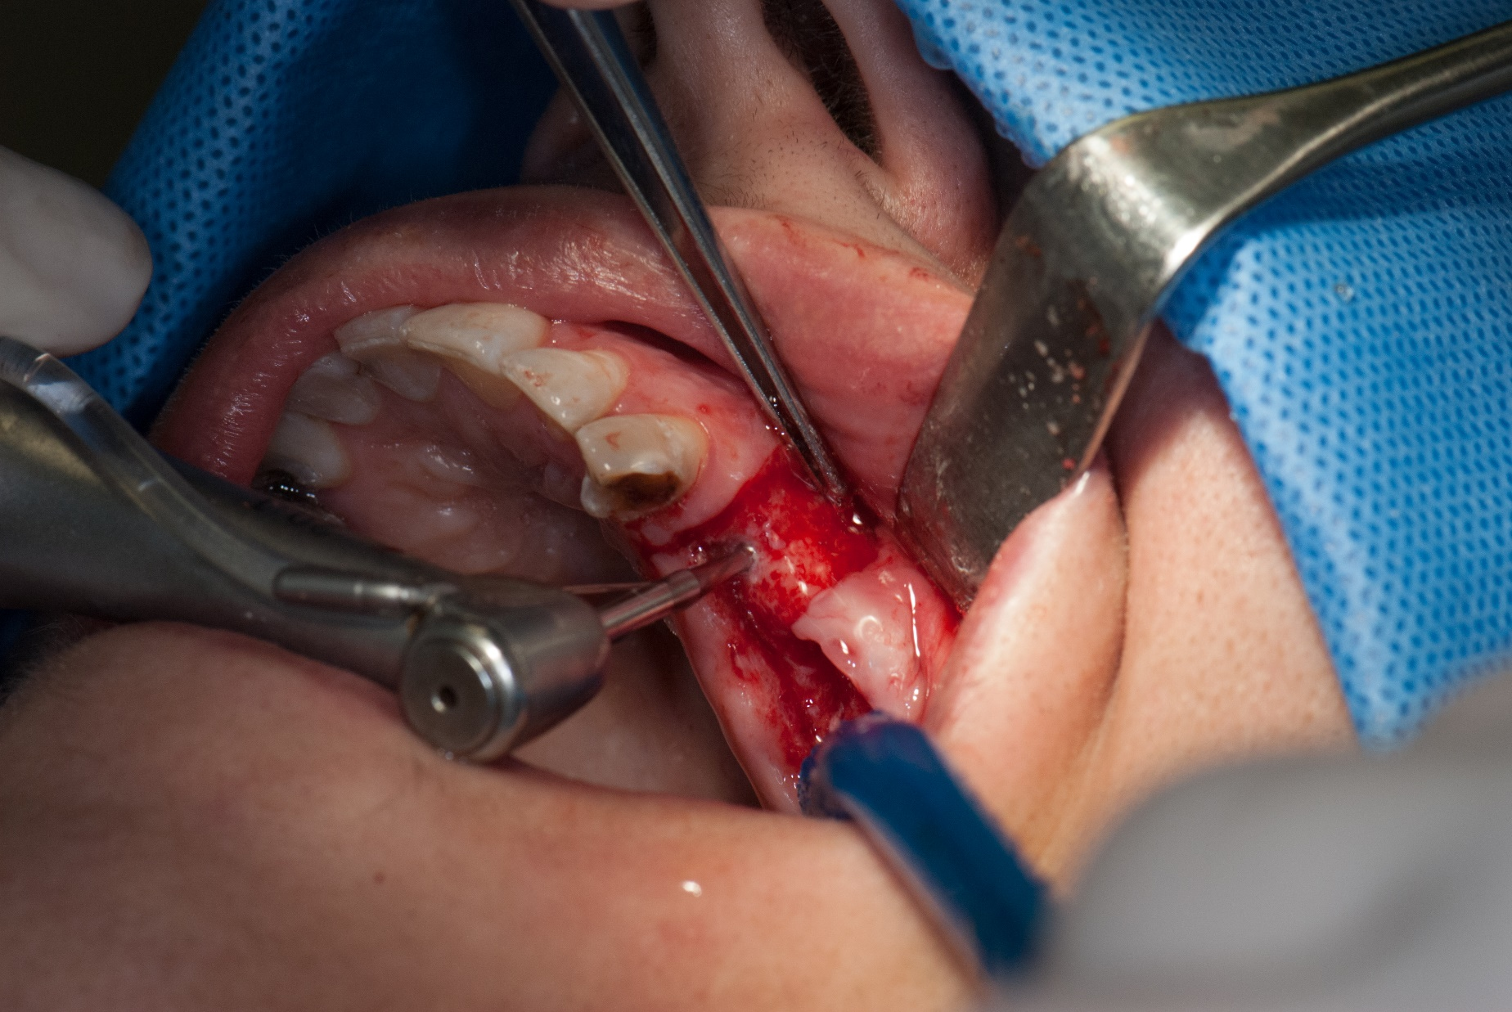

Slide 76
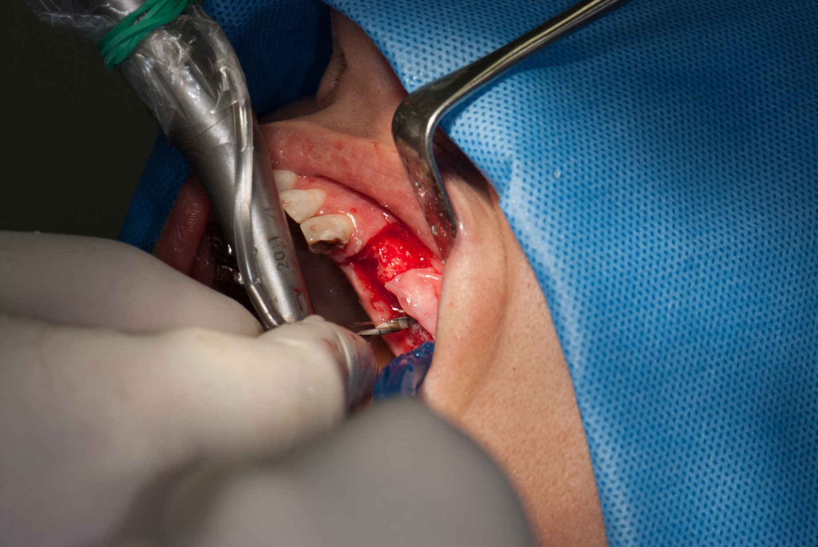

Slide 77
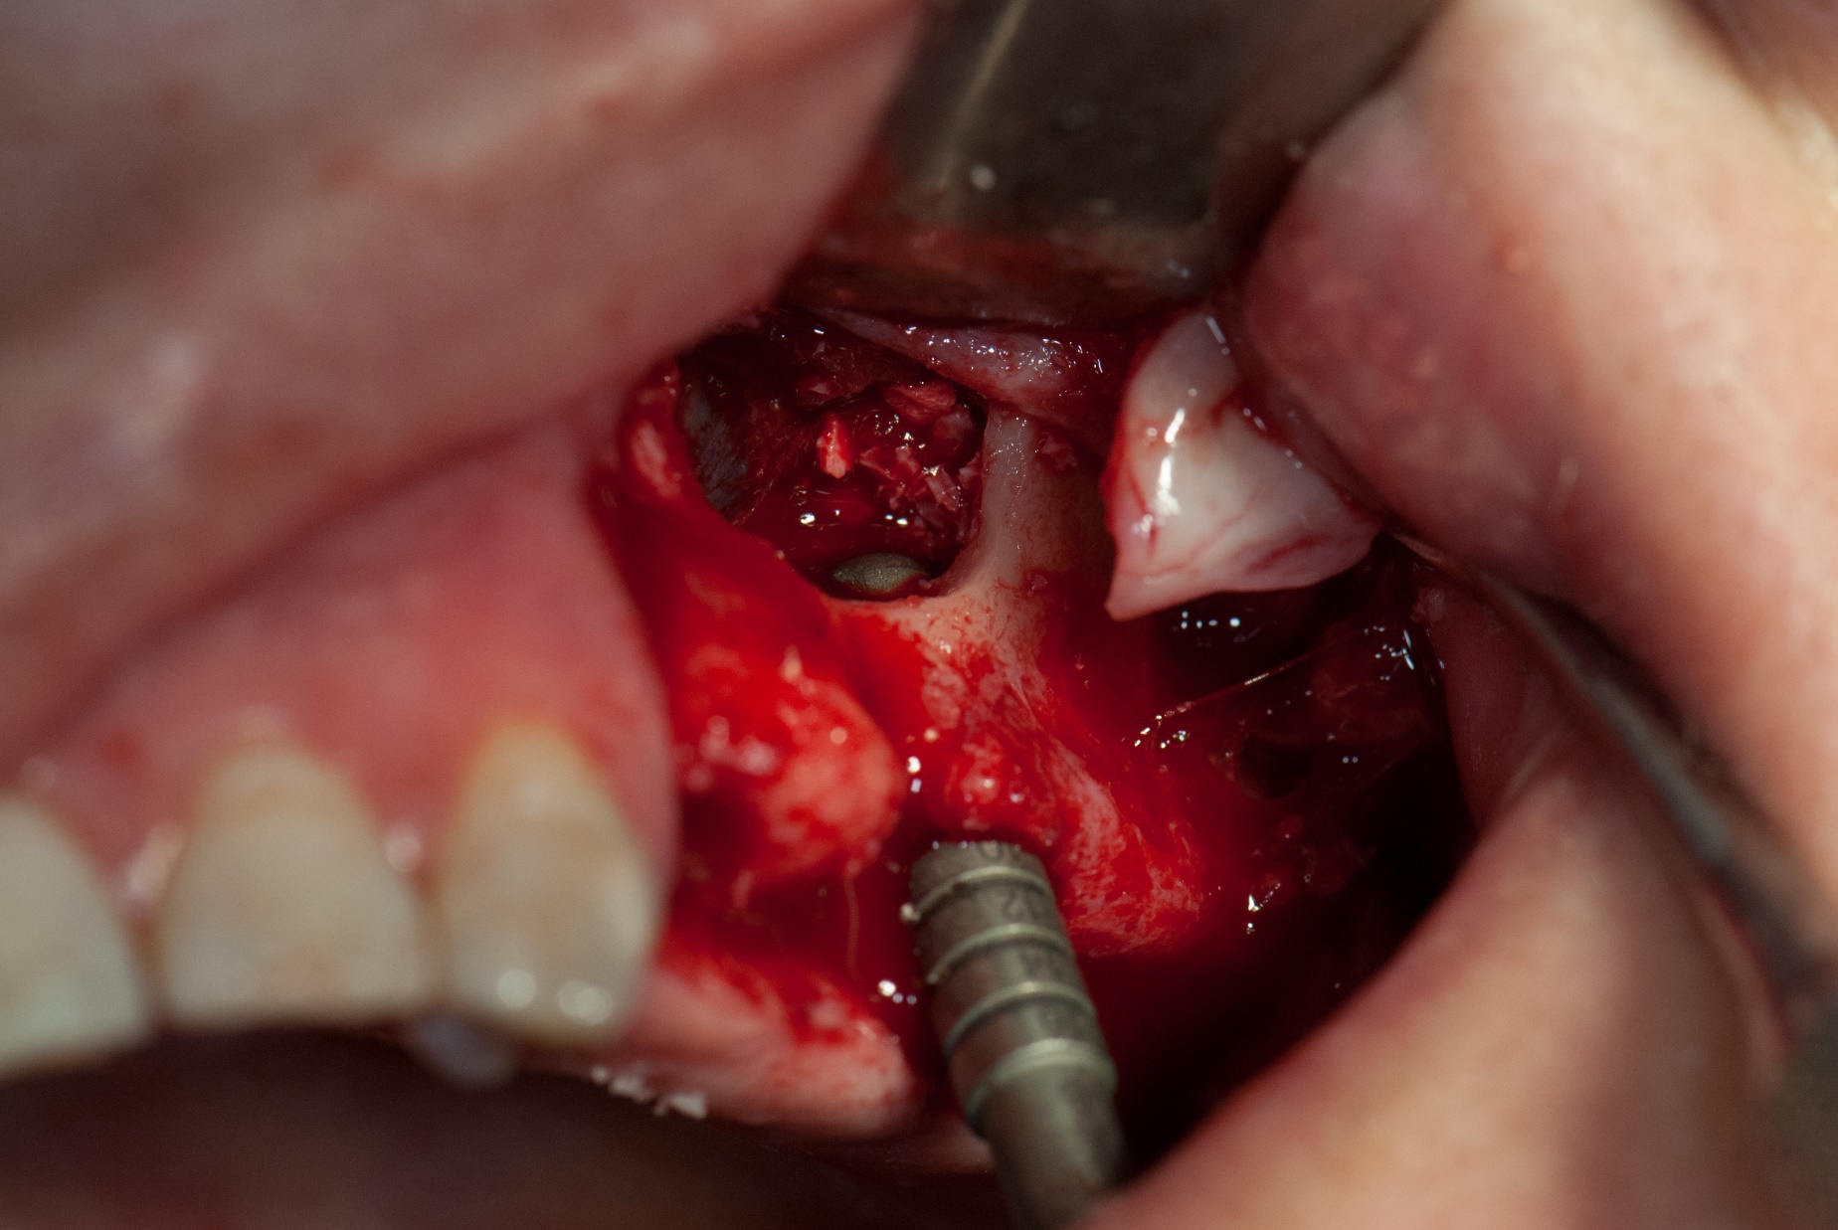

Slide 78
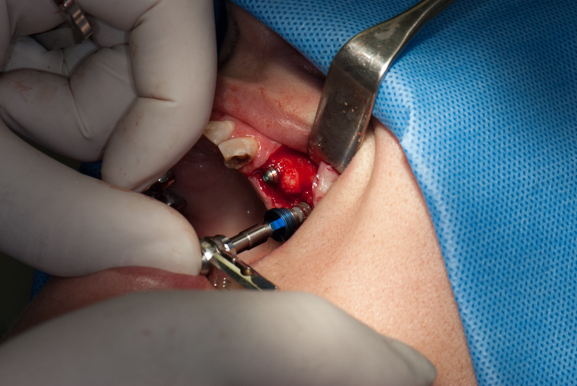

Slide 79
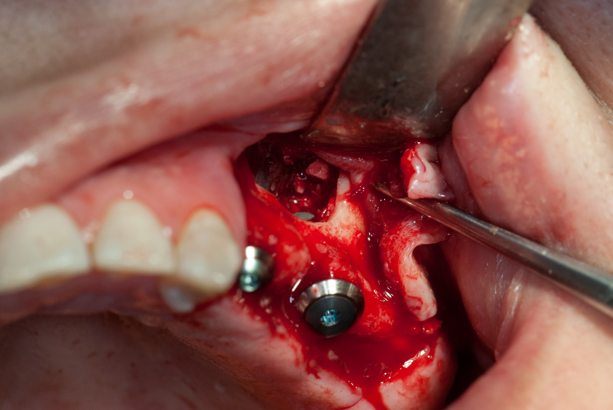

Slide 80
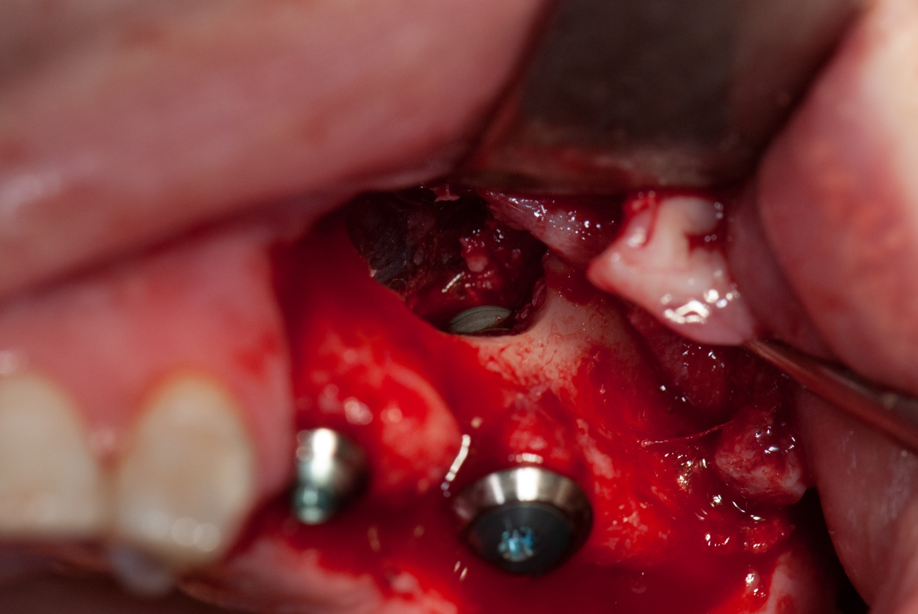

Slide 81
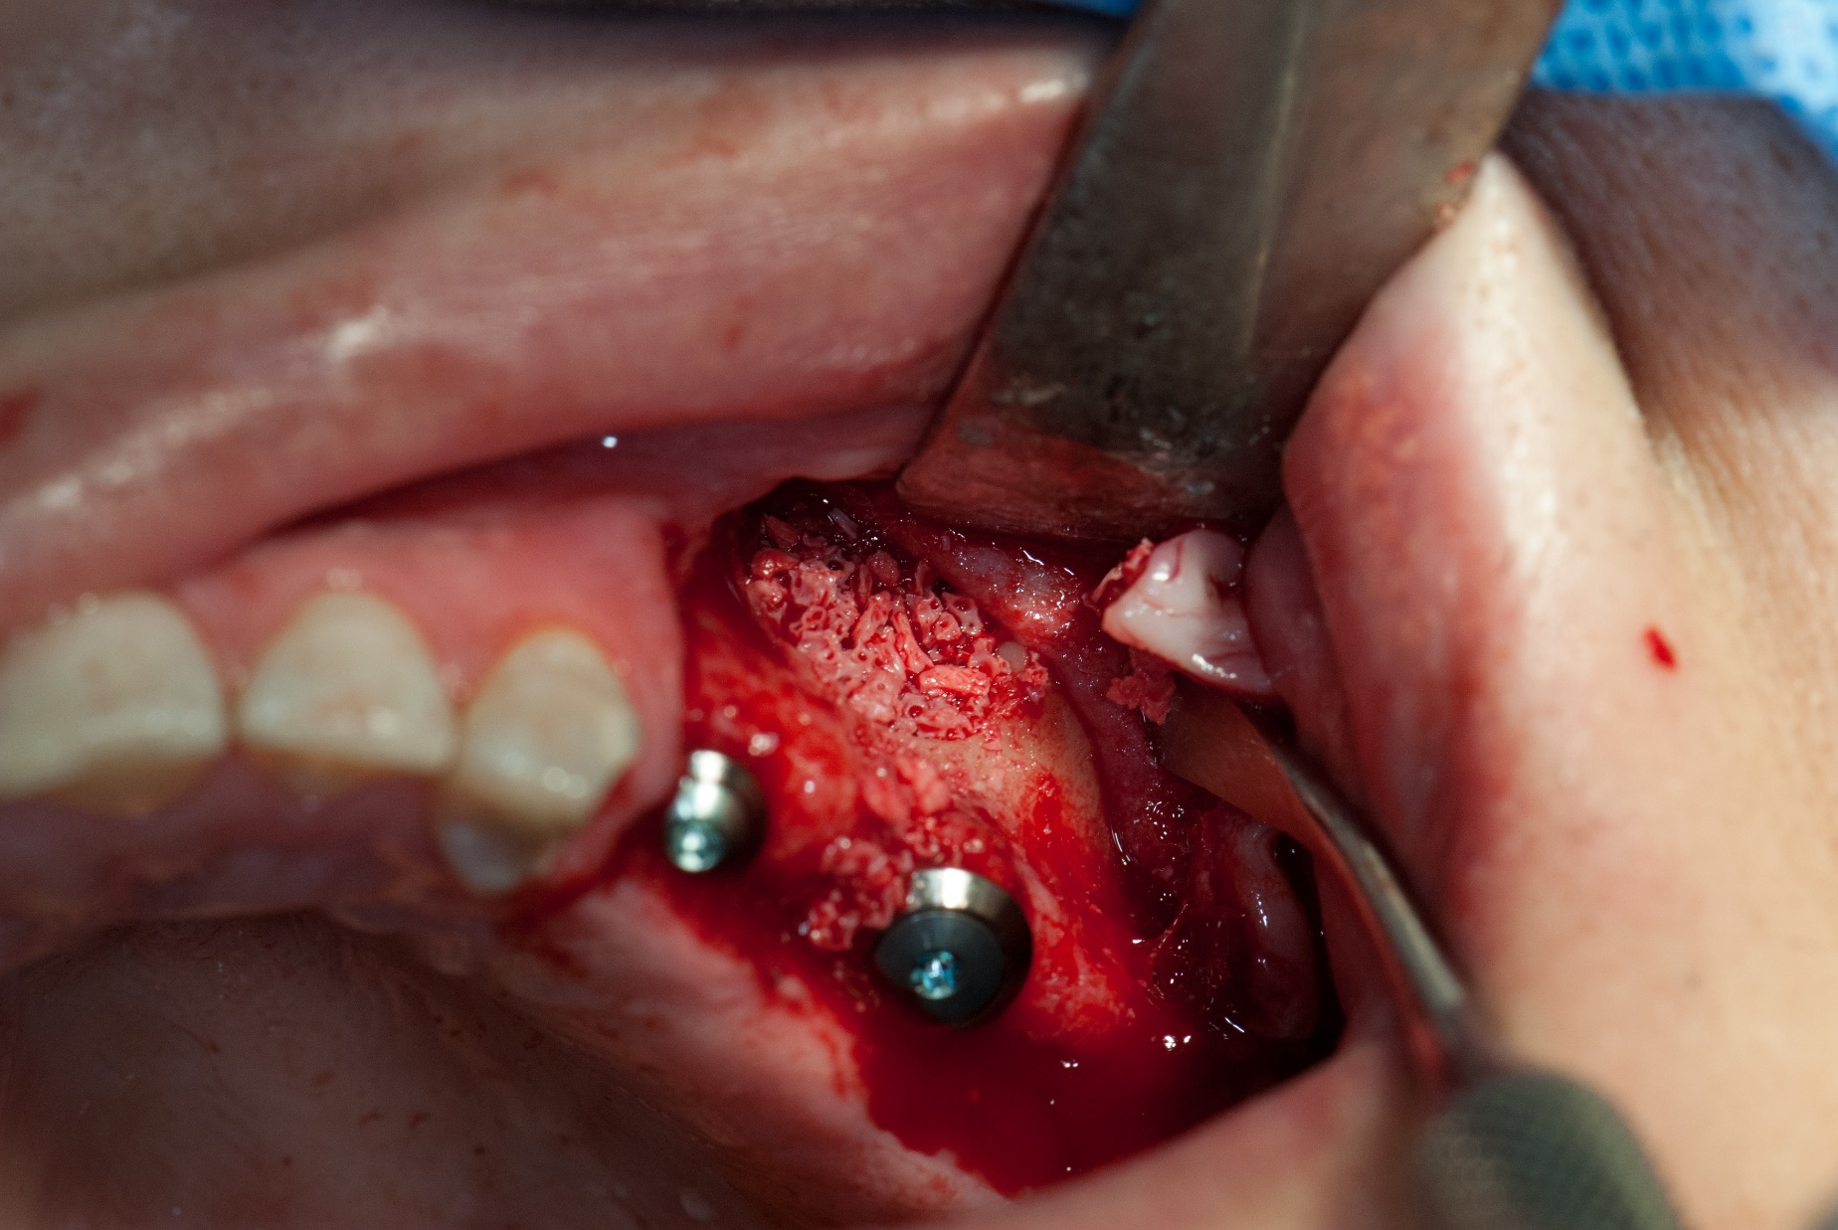

Slide 84
Bone block
Přenos kostního bločku
Odběrové místo
Fixace šroubkem nebo dlažkou

Slide 85
Socket preservation
Ochrana alveolu po extrakci
Kolagenové kuželky

Slide 86
Komplikace
Nevhojení implantátu
Vhojení ve špatné pozici
Poškození okolních struktur
Sinusitis
Periimplantitida

Slide 87
Péče o pacienta
Většinou LA
Možná i analgosedace
V režiji anesteziologa
Dohled nad pacientem (pokousání, pád)
Poučení doprovodu

